Slide 1
بسم الله الر حما ن الر حیم
اعضای گروه
محمدعلی قادری اصغر عبیری علی حیدری علی ایوبی محمدفروغی حسین ایزدی

Slide 2
تاریخچه ی عالی قاپو
تصاویر تاریخچه
تاریخچه بنا
این بنا پس از انتقال پایتخت از قزوین به اصفهان توسط شاه عباس اول بین سالهای ۹۷۳ تا ۹۷۷ خورشیدی بعنوان مقر و دولتخانه حکومتی سلاطین صفوی شروع به ساخت شد.

Slide 3
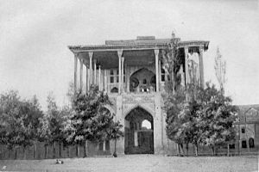
مدت زمان ساخت
نگاره ای ازکاخ عالی قاپو درسال1286 شمسی
این کاخ طی ۵ مرحله معماری و در زمان جانشینان شاه عباس اول بخصوص شاه عباس دوم و شاه سلیمان بین ۷۰ تا ۱۰۰ سال ادامه و تکمیل یافت. حتی به دلیل وجود کتیبه‌ای بخط نستعلیق در زمان شاه سلطان حسین آخرین پادشاه صفوی، تزئینات طبقه سوم اضافه یا مرمت شده‌است.

Slide 4
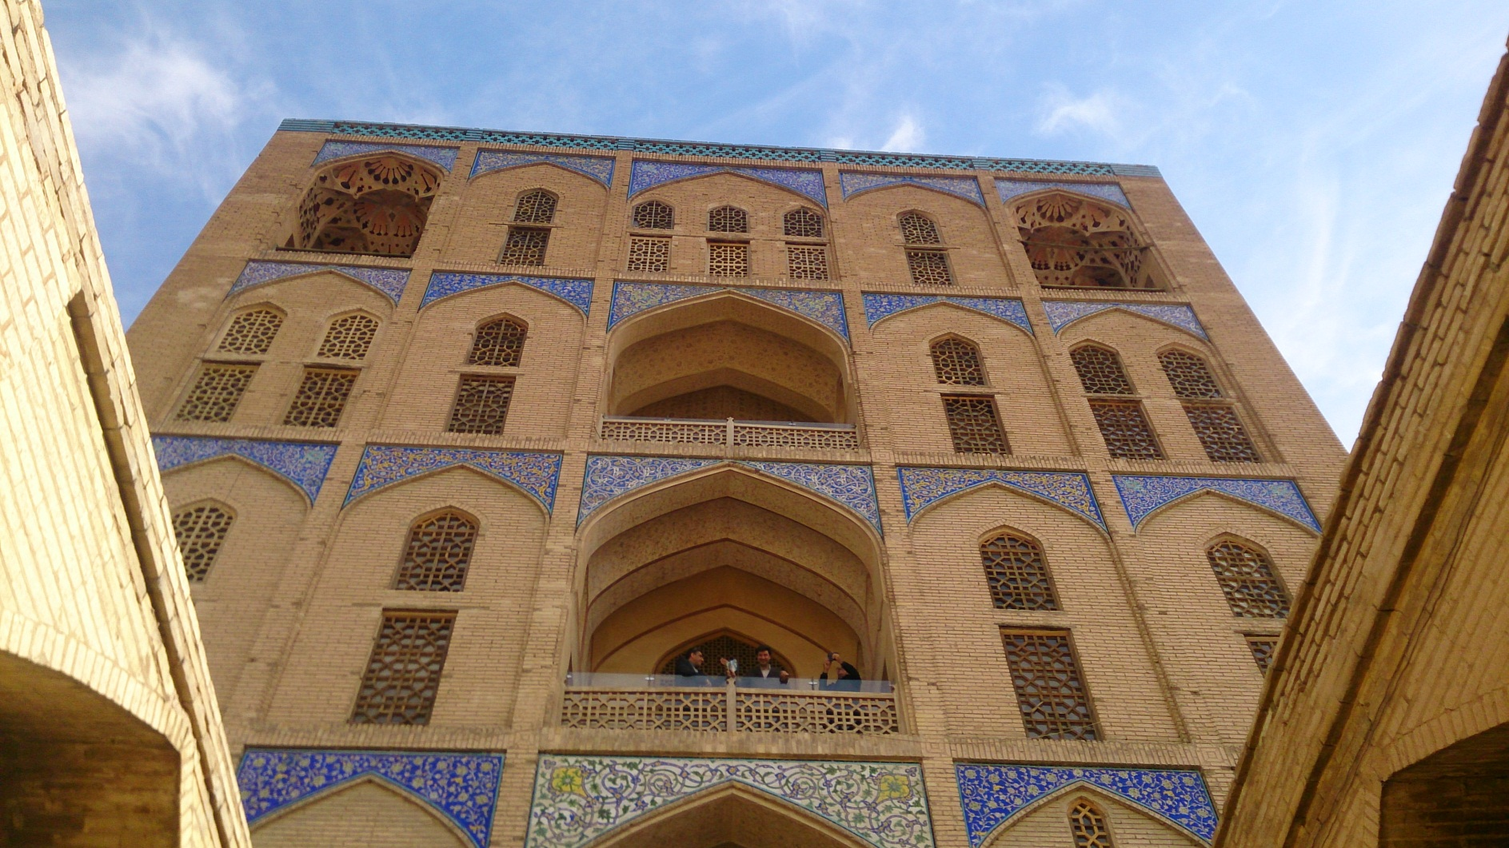
تزئینات داخلی و خارجی بنا نمای پشت کاخ عالی‌قاپو
تزئینات خارجی بوسیله آجر که در لچکها (قسمتهای هلالی در بالای هر ورودی) بوسیله کاشی هفت رنگ و تزئینات و خطوط اسلیمی می‌باشد و تزئینات داخلی بوسیله نقوش زیبای گل و بته و شکارگاه و حیوانات و پرندگان بر روی گچ (لایه چینی و کشته بری) و یا مینیاتورهای تصویری ایرانی (به سبک نقاشی‌های رضا عباسی) و خارجی (بوسیله نقاشان اروپایی که در زمان شاه سلیمان در دربار صفوی حضور داشتند به سبک نقاشی اروپایی به سبک توسط نقاشان معروفی مانند آنژل ولوکار) می‌باشد.

Slide 5
مراحل پنجگانه ساخت بنا
مرحله اول
ساخت بنایی تنها به عنوان ورودی جهت سایر بناها و مجموعه کاخهای سلطنتی می‌باشد
مرحله دوم
در این مرحله لزوم گسترش بنا و اضافه نمودن طبقات فوقانی بدلیل گسترش پایتخت و افزایش جمعیت شهری و با اهمیت جلوه دادن مقر حکومتی احساس گردید. بدین منظور طبقات سوم و چهارم و نیم طبقه پنجم اضافه گردیدند.
مرحله سوم
تکمیل ساختمان برجی شکل کاخ با اضافه نمودن آخرین طبقه (معروف به سالن موسیقی).
مرحله چهارم
اضافه نمودن پیش زدگی به سمت میدان نقش جهان جهت افزایش طول کاخ و تبدیل آن به ایوان ستوندار در مرحله بعدی ساختمان
مرحله پنجم
اضافه نمودن ۱۸ ستون به ایوان با فضا ایجاد شده مرحله قبل بعلاوه ایجاد پله‌های شاهی و ساخت و تکمیل سیستم آبرسانی بنا جهت انتقال آب به طبقات به خصوص حوض مسی ایوان

Slide 6
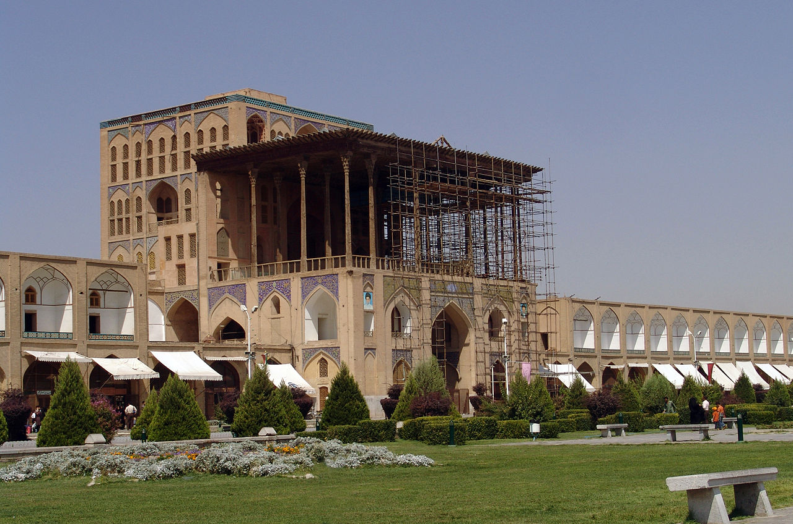
طبقات ششگانه بنای عالی قاپو
بنای عالی قاپو با ارتفاعی حدود ۴۸ متر تا کف بازار بلندترین کاخ چند طبقه تا چند دهه اخیر در شهر اصفهان بوده‌است. بدلیل اضافات و الحاقات معماری در هر سو نمایی متفاوت دارد به طوری که از جلو بنا از میدان نقش جهان ۲ طبقه از پشت ساختمان ۵ طبقه، از طرفین بنا ۳ طبقه و با احتساب طبقه همکف بعنوان اولین طبقه، در کل ۶ طبقه می‌باشد.

Slide 7
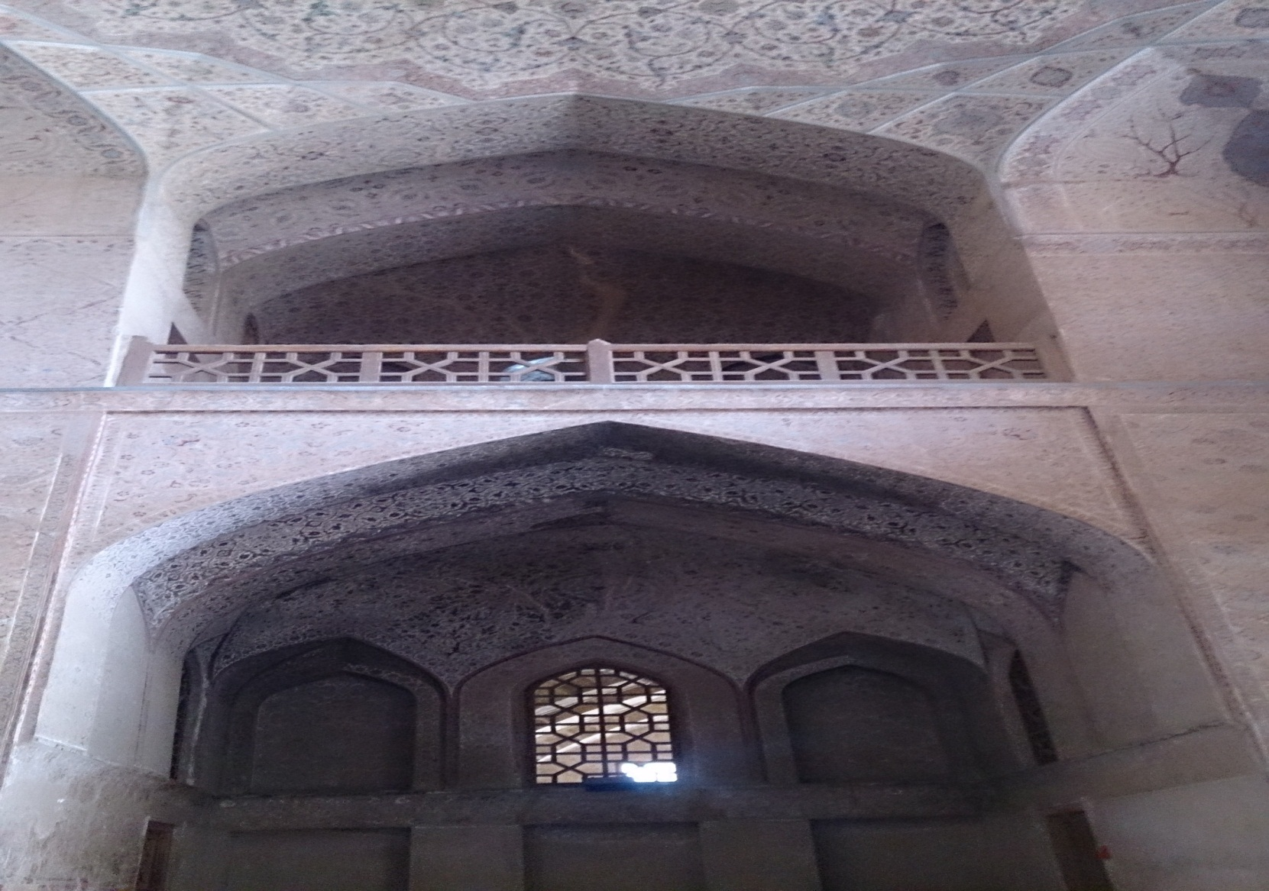
آستانه ورودی
کاخ عالی‌قاپو دارای آستانه‌ای است ازجنس مرمرکه در تکریم و اجلال پادشاه سهم عمده‌ای دارد و عابرینی که می‌خواهند بدون شرف‌یابی به خدمت شاه برسند در آنجا به زمین می‌افتند و آستانه را می‌بوسند

Slide 8
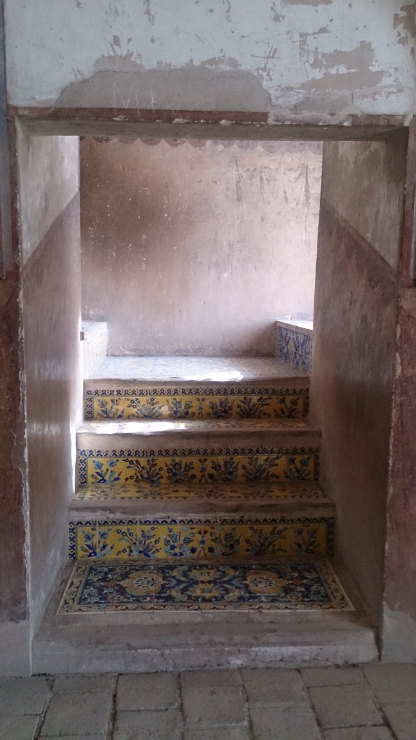
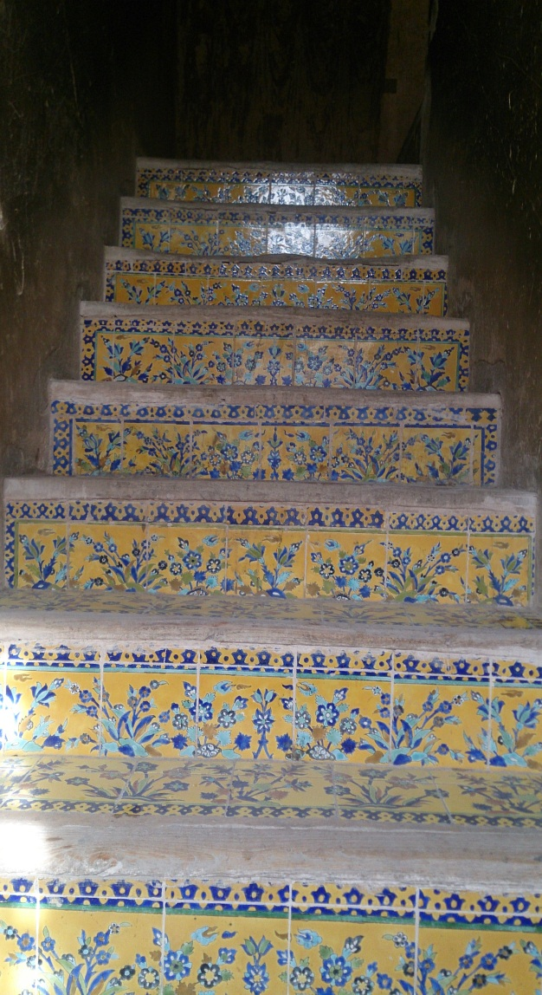
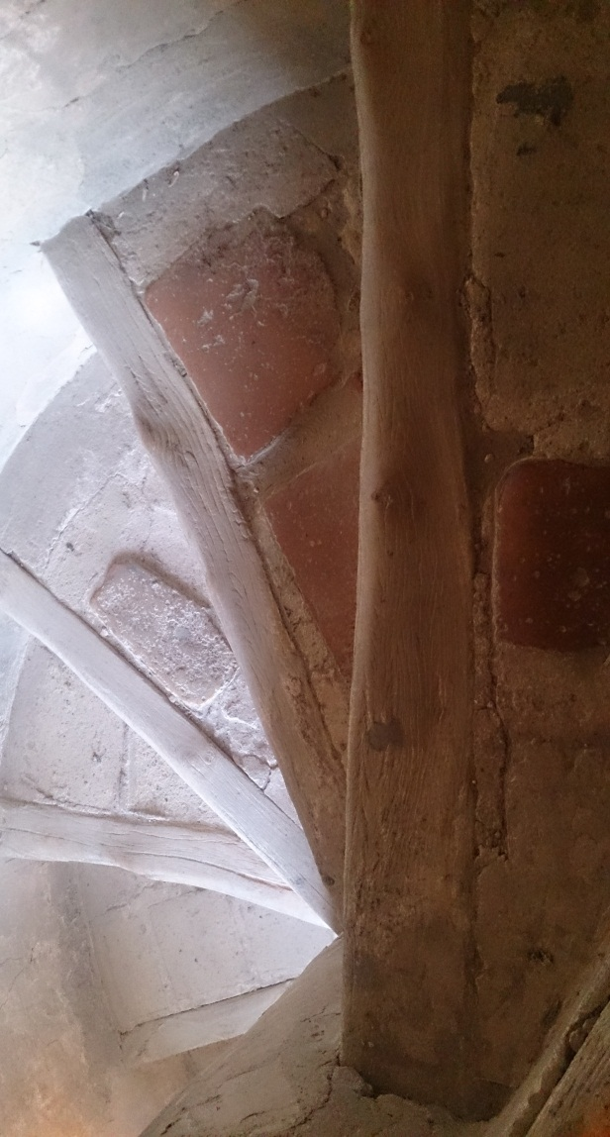
پله‌های کاخ
این کاخ در حال حاضر دارای سه ردیف پله، شامل دو دستگاه پله مارپیچ بصورت قرینه در قسمت غربی ساختمان و یک دستگاه پله بصورت پلکانی (بصورت چند پله و اتاقهای بین راه به شکل زیگزاگی) معروف به پله‌های شاهی که به منظور تشریفات ساخته شده‌است.....

Slide 9
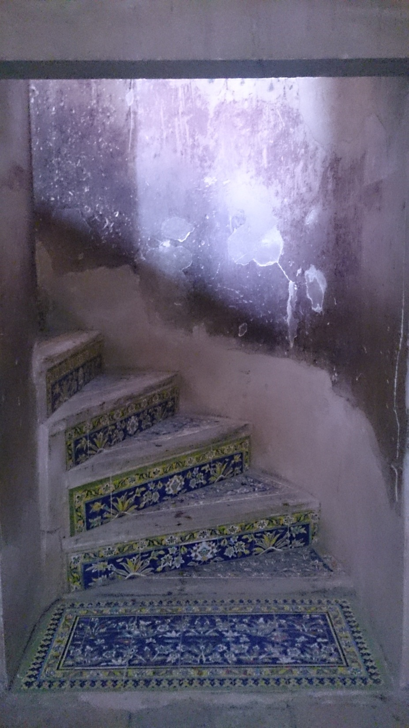

Slide 10
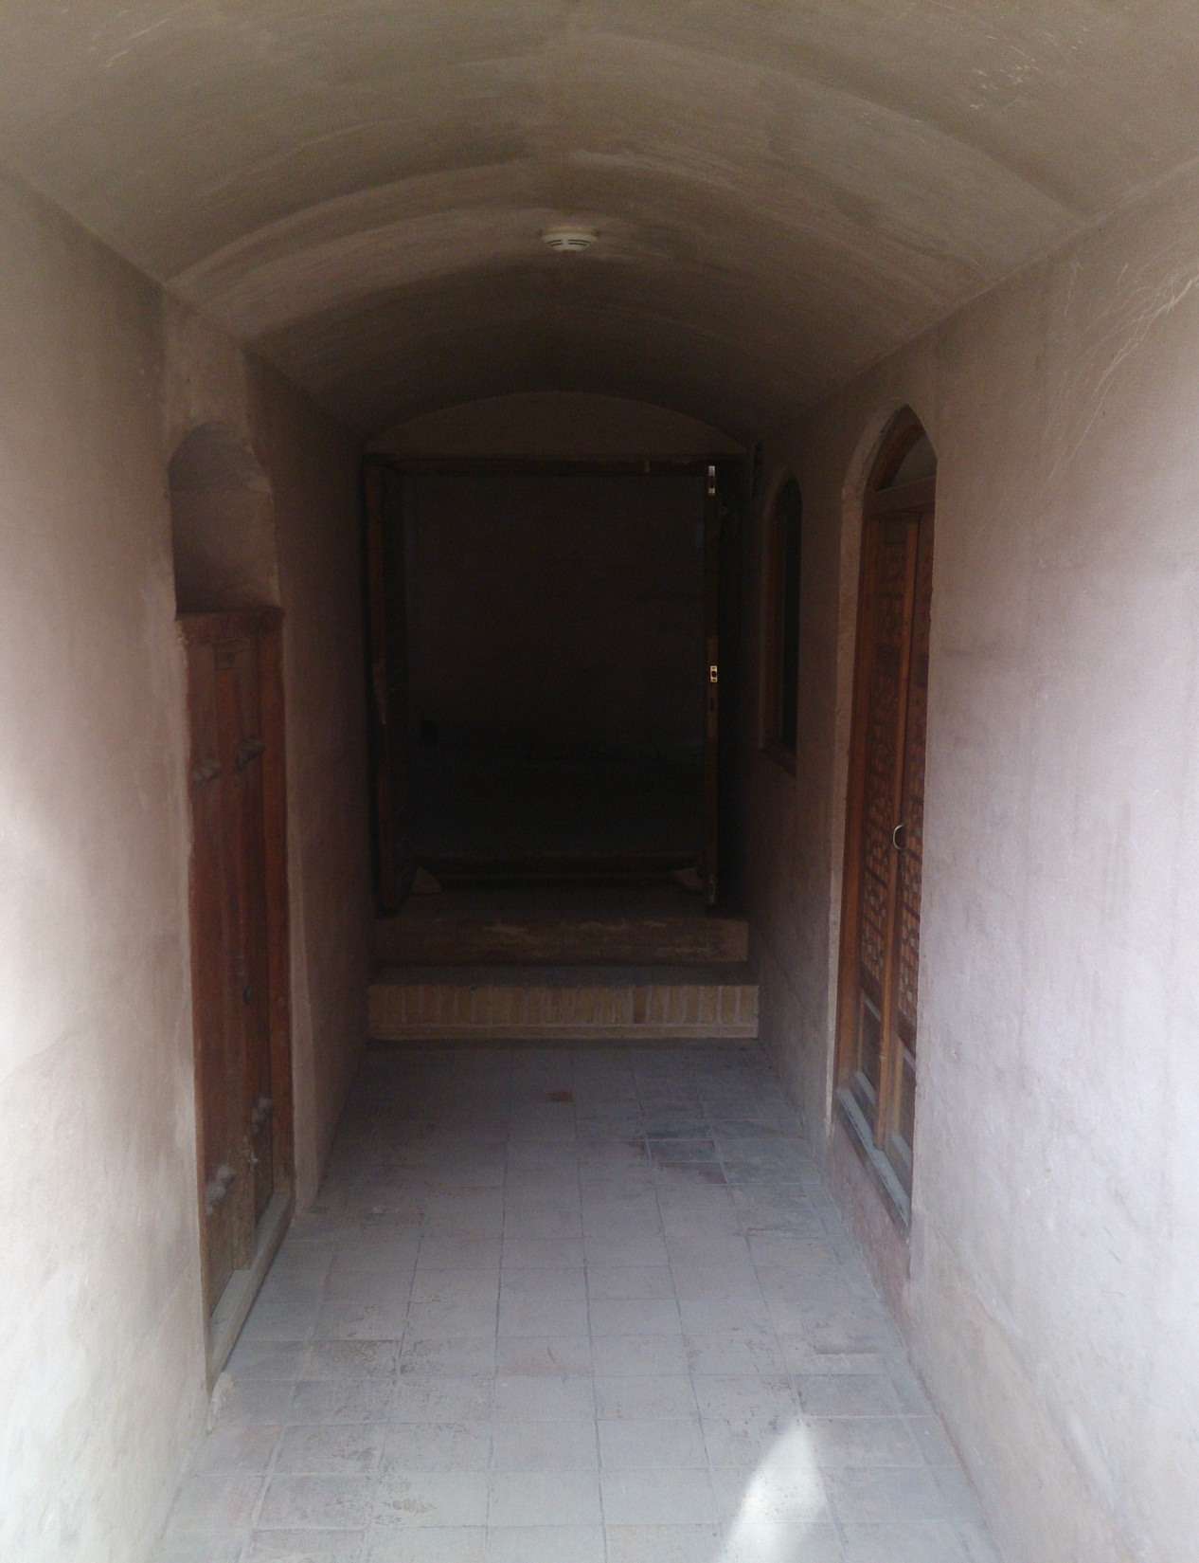

Slide 12
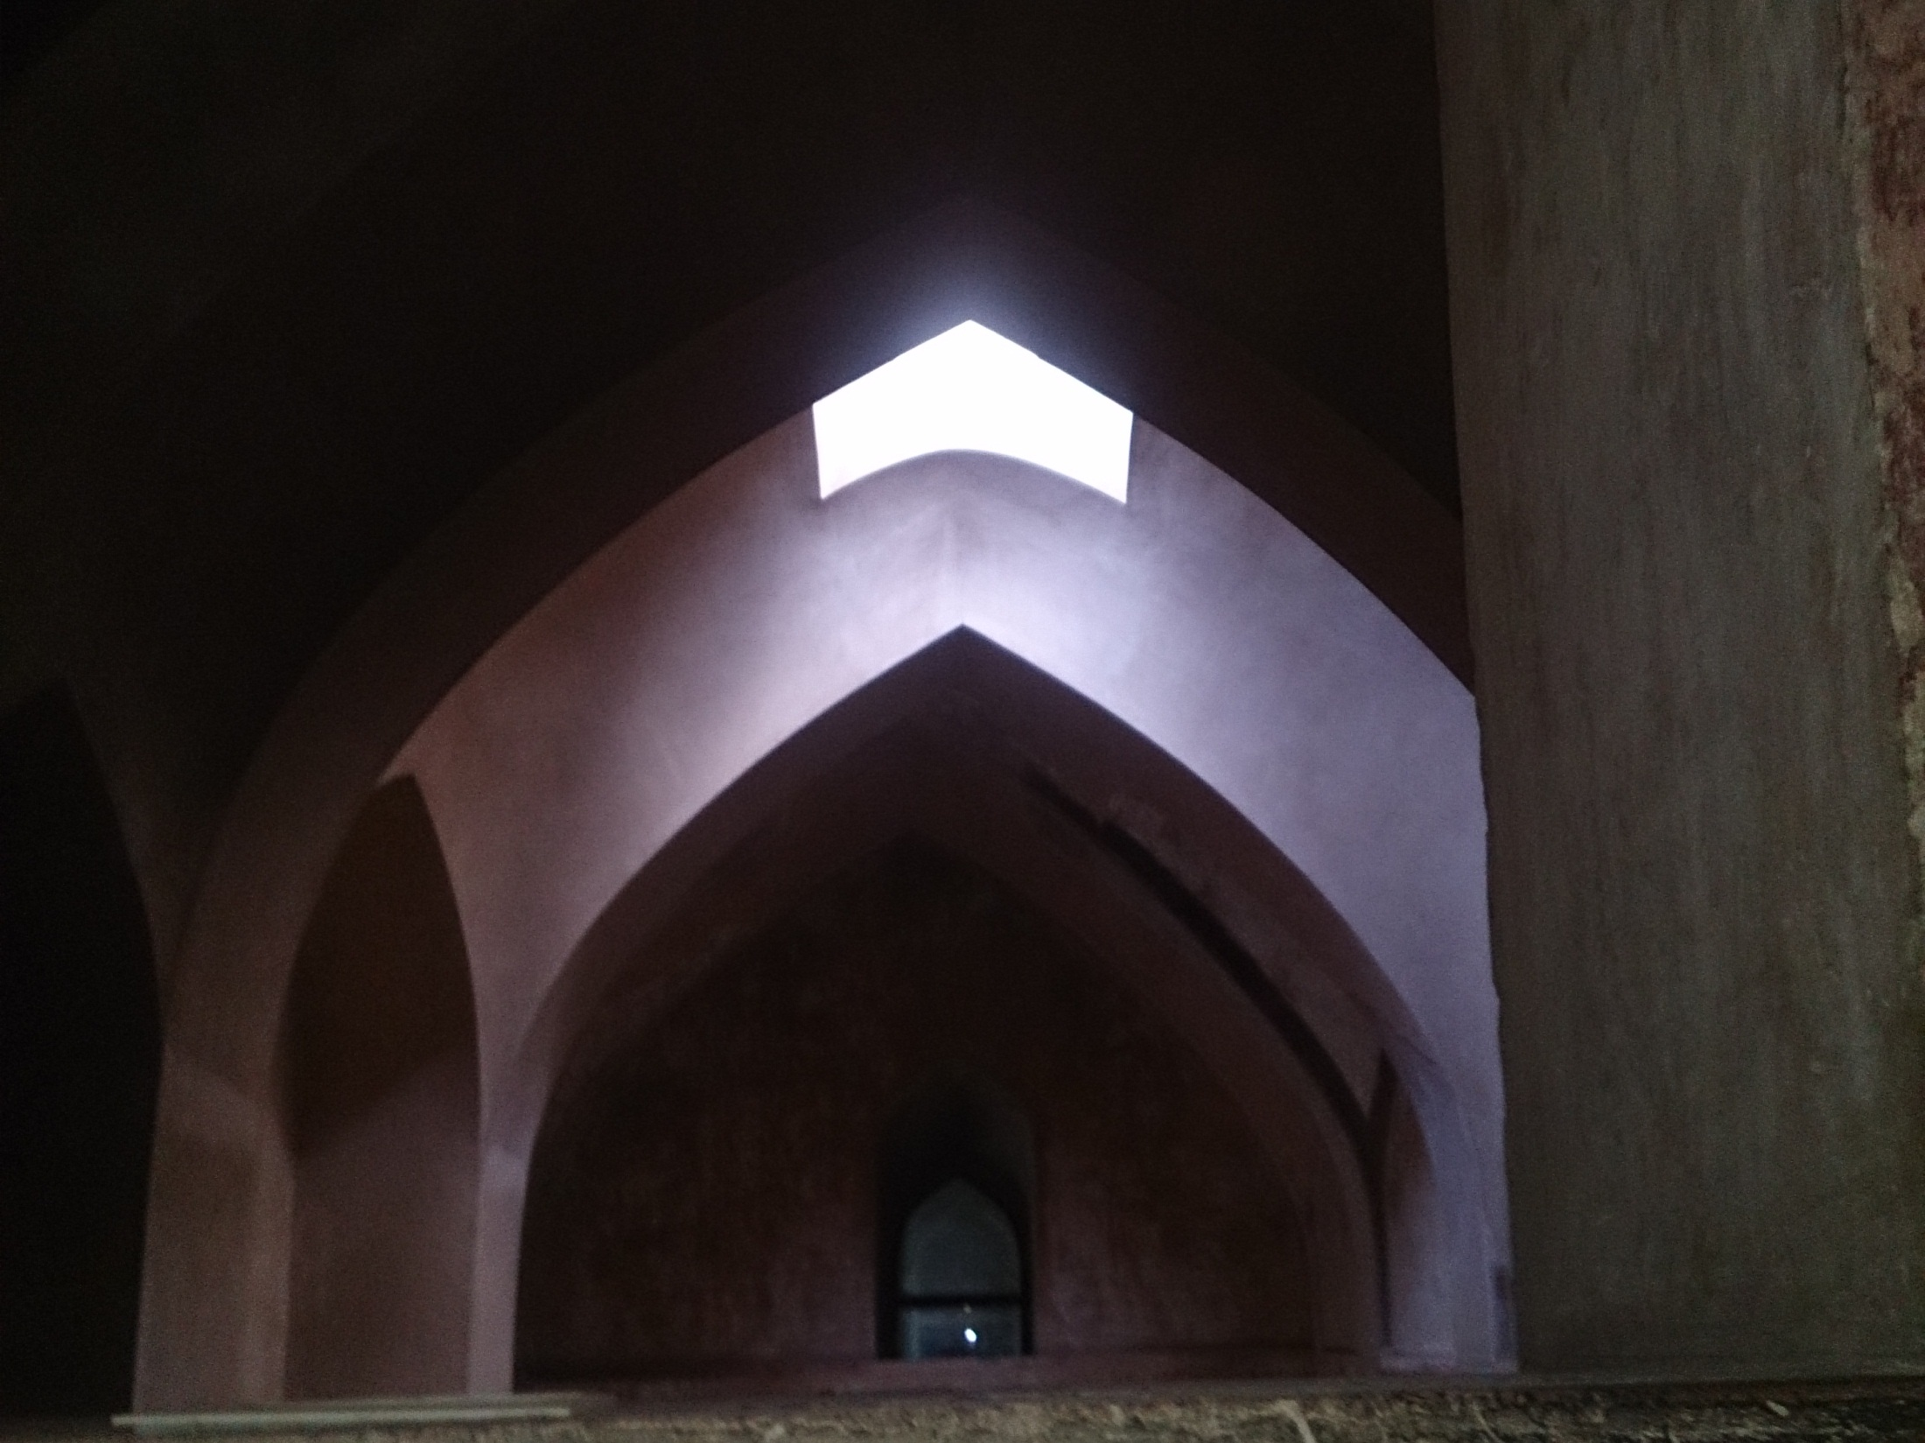

Slide 13
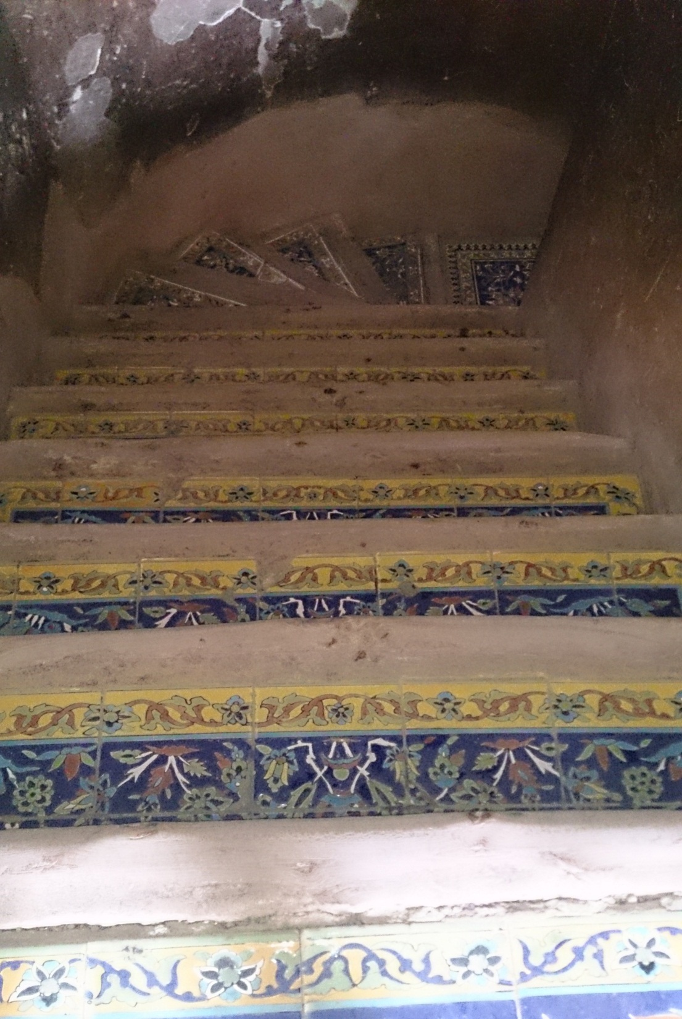

Slide 14
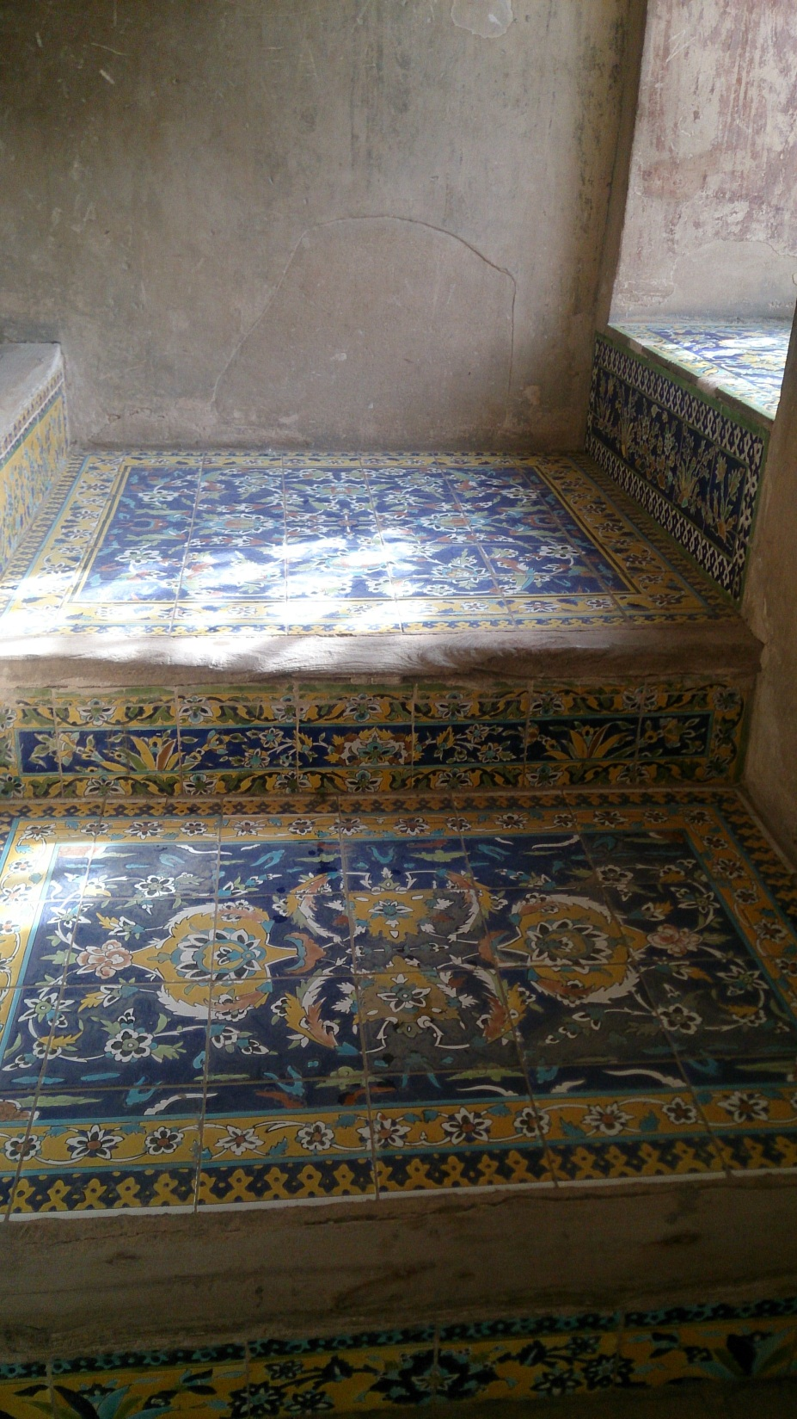

Slide 15
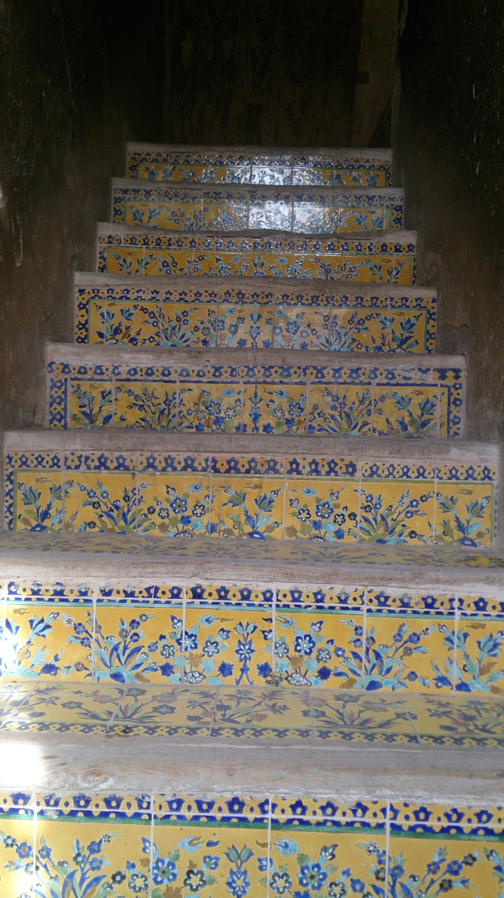

Slide 16
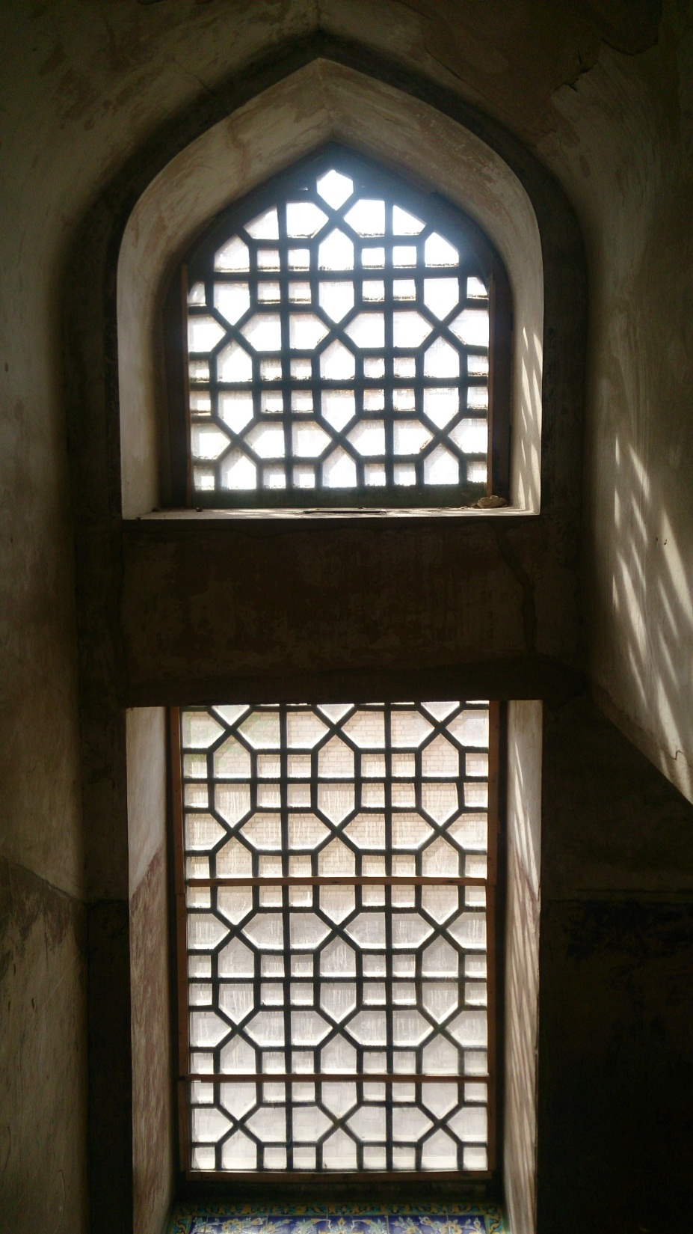

Slide 17
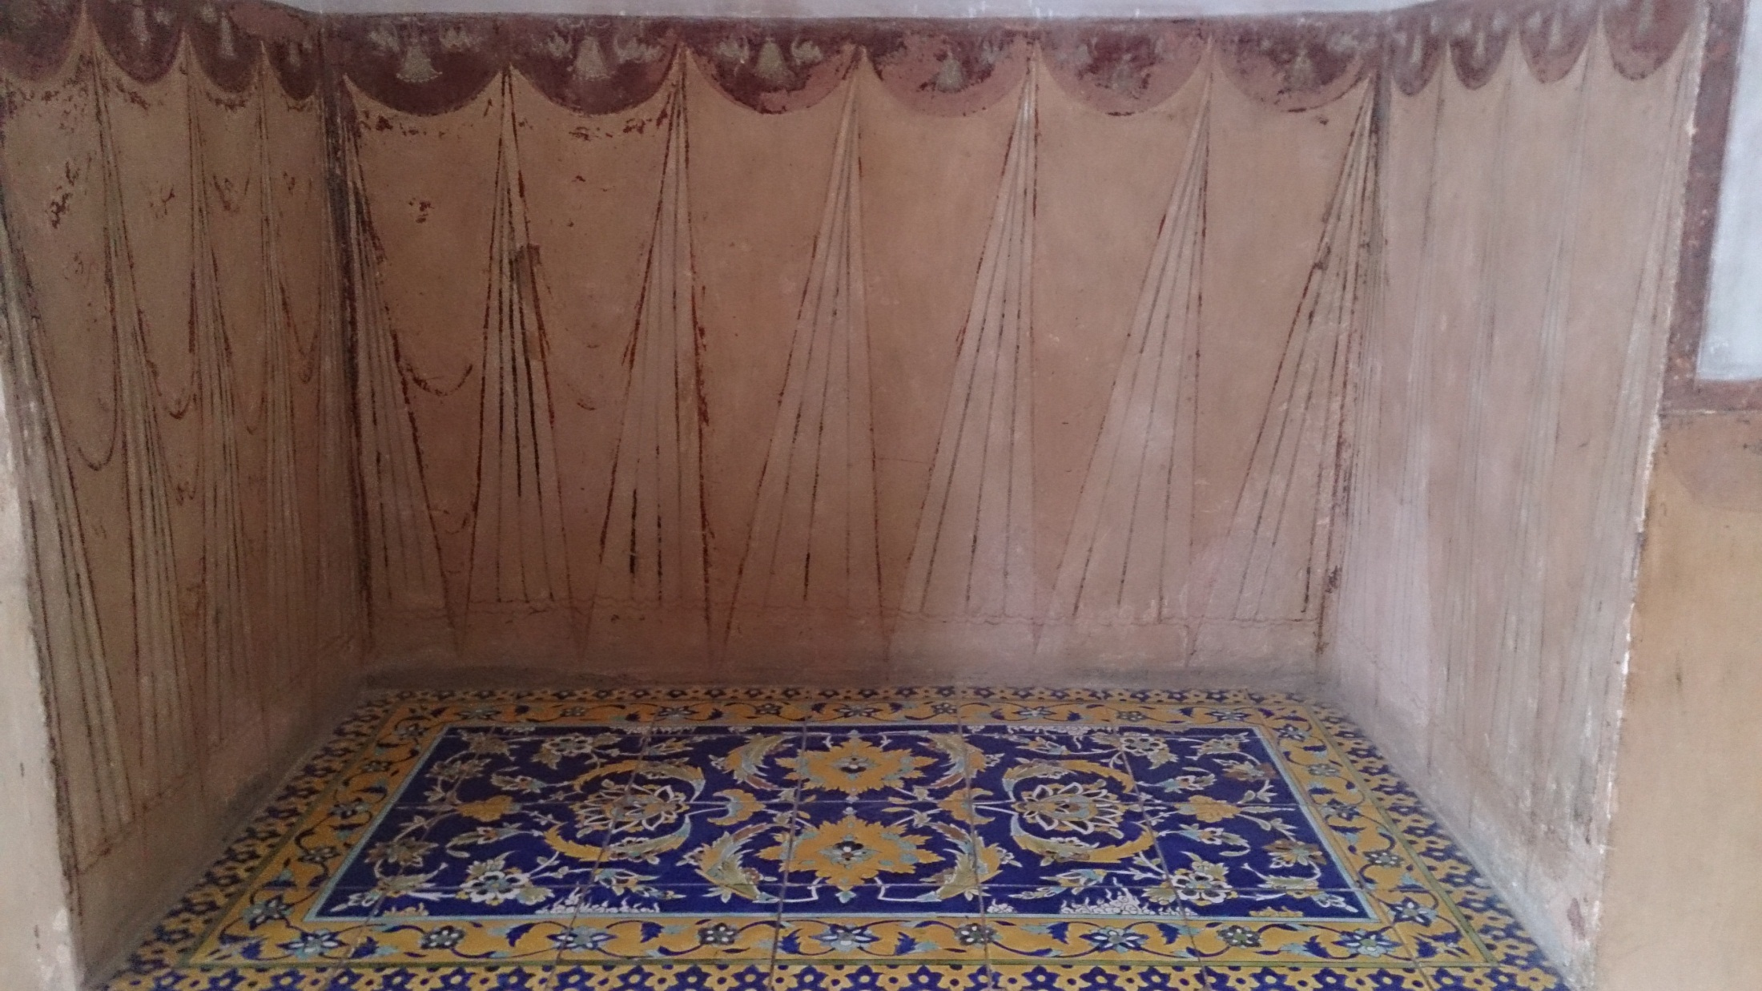

Slide 18
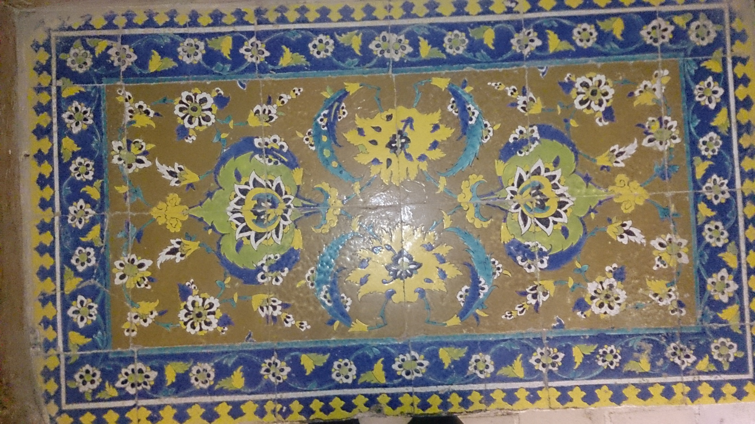

Slide 19
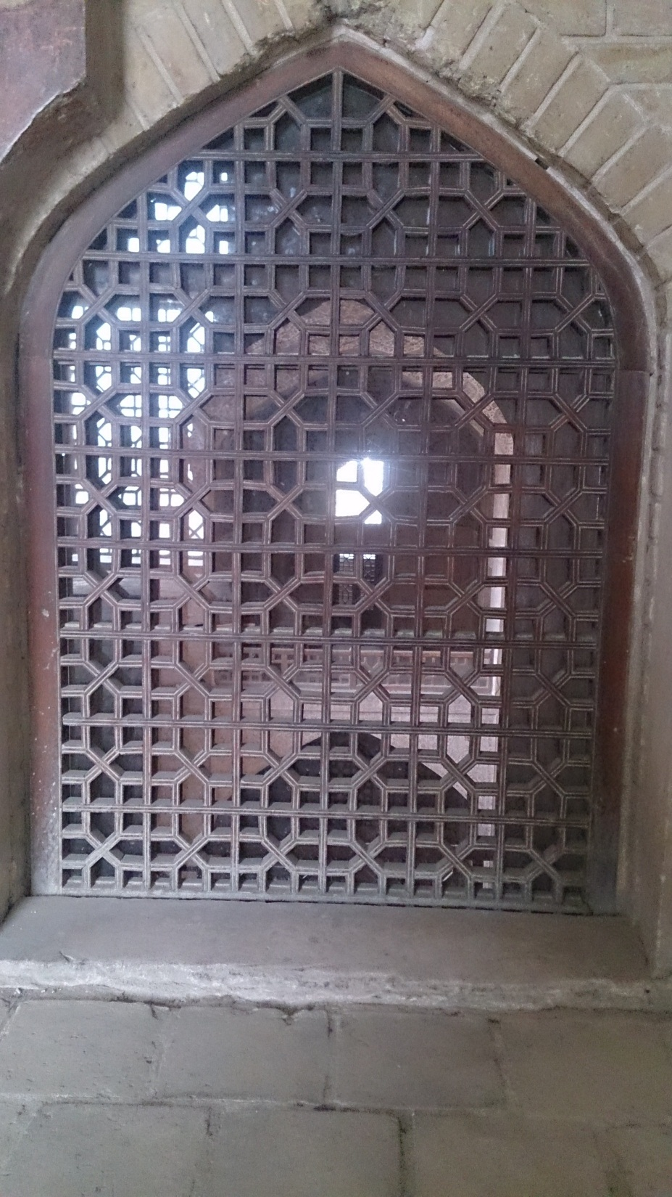

Slide 20
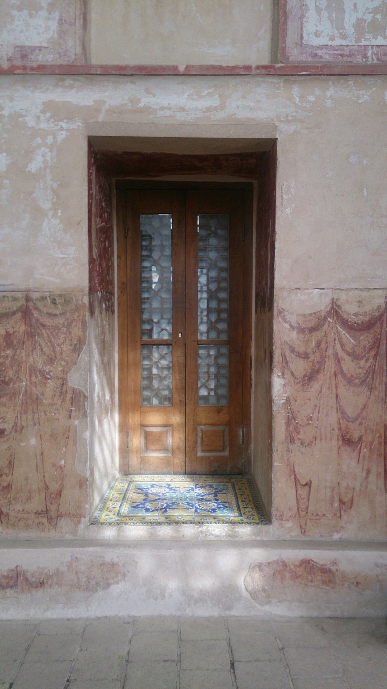

Slide 21
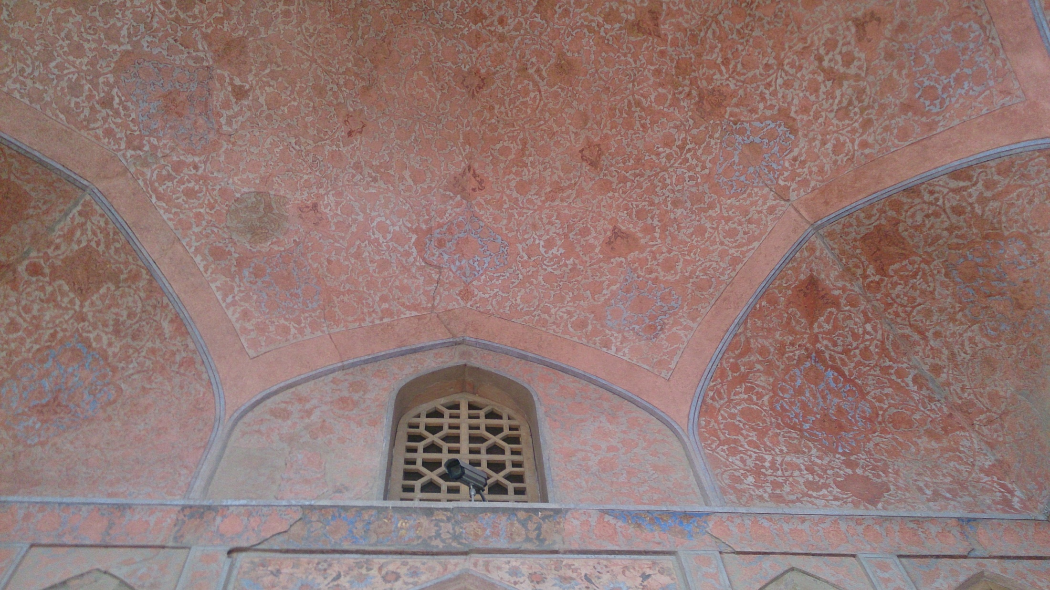

Slide 22
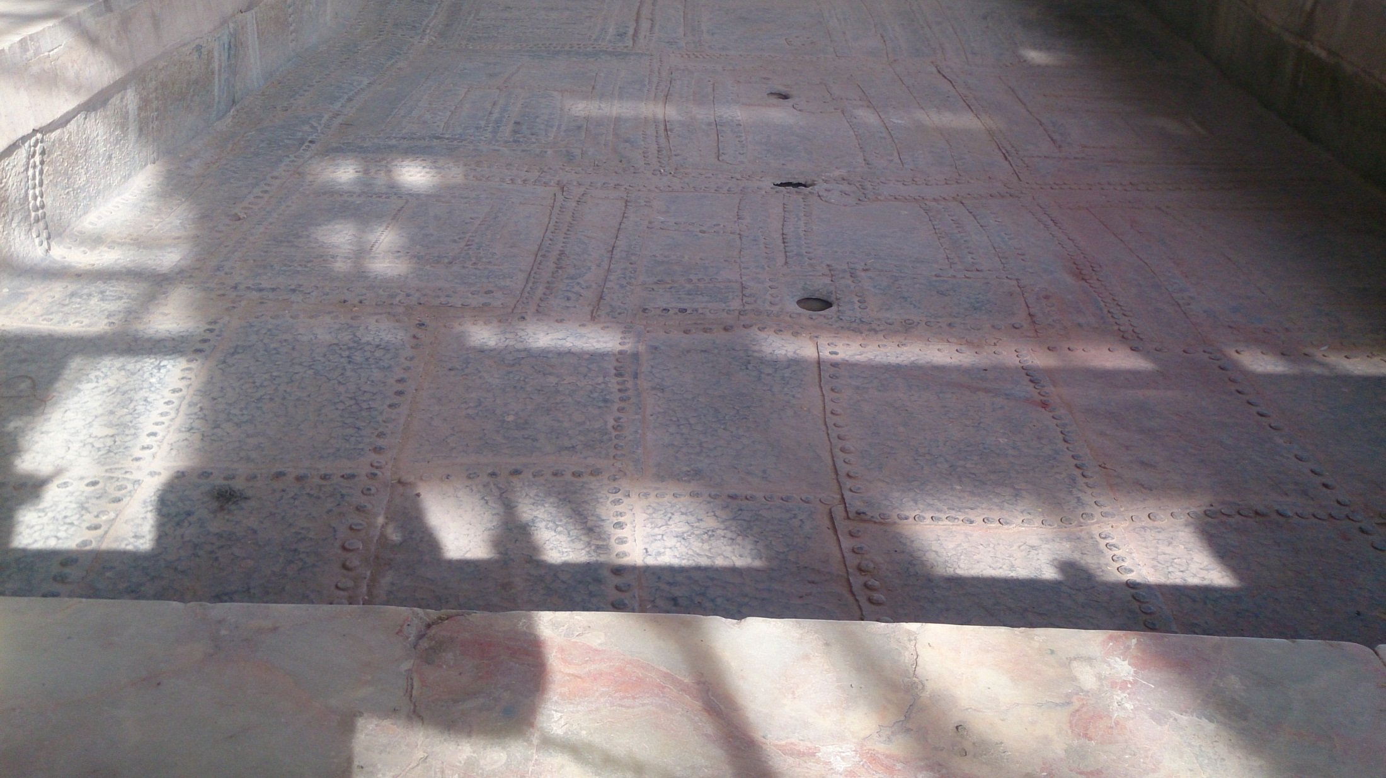

Slide 23
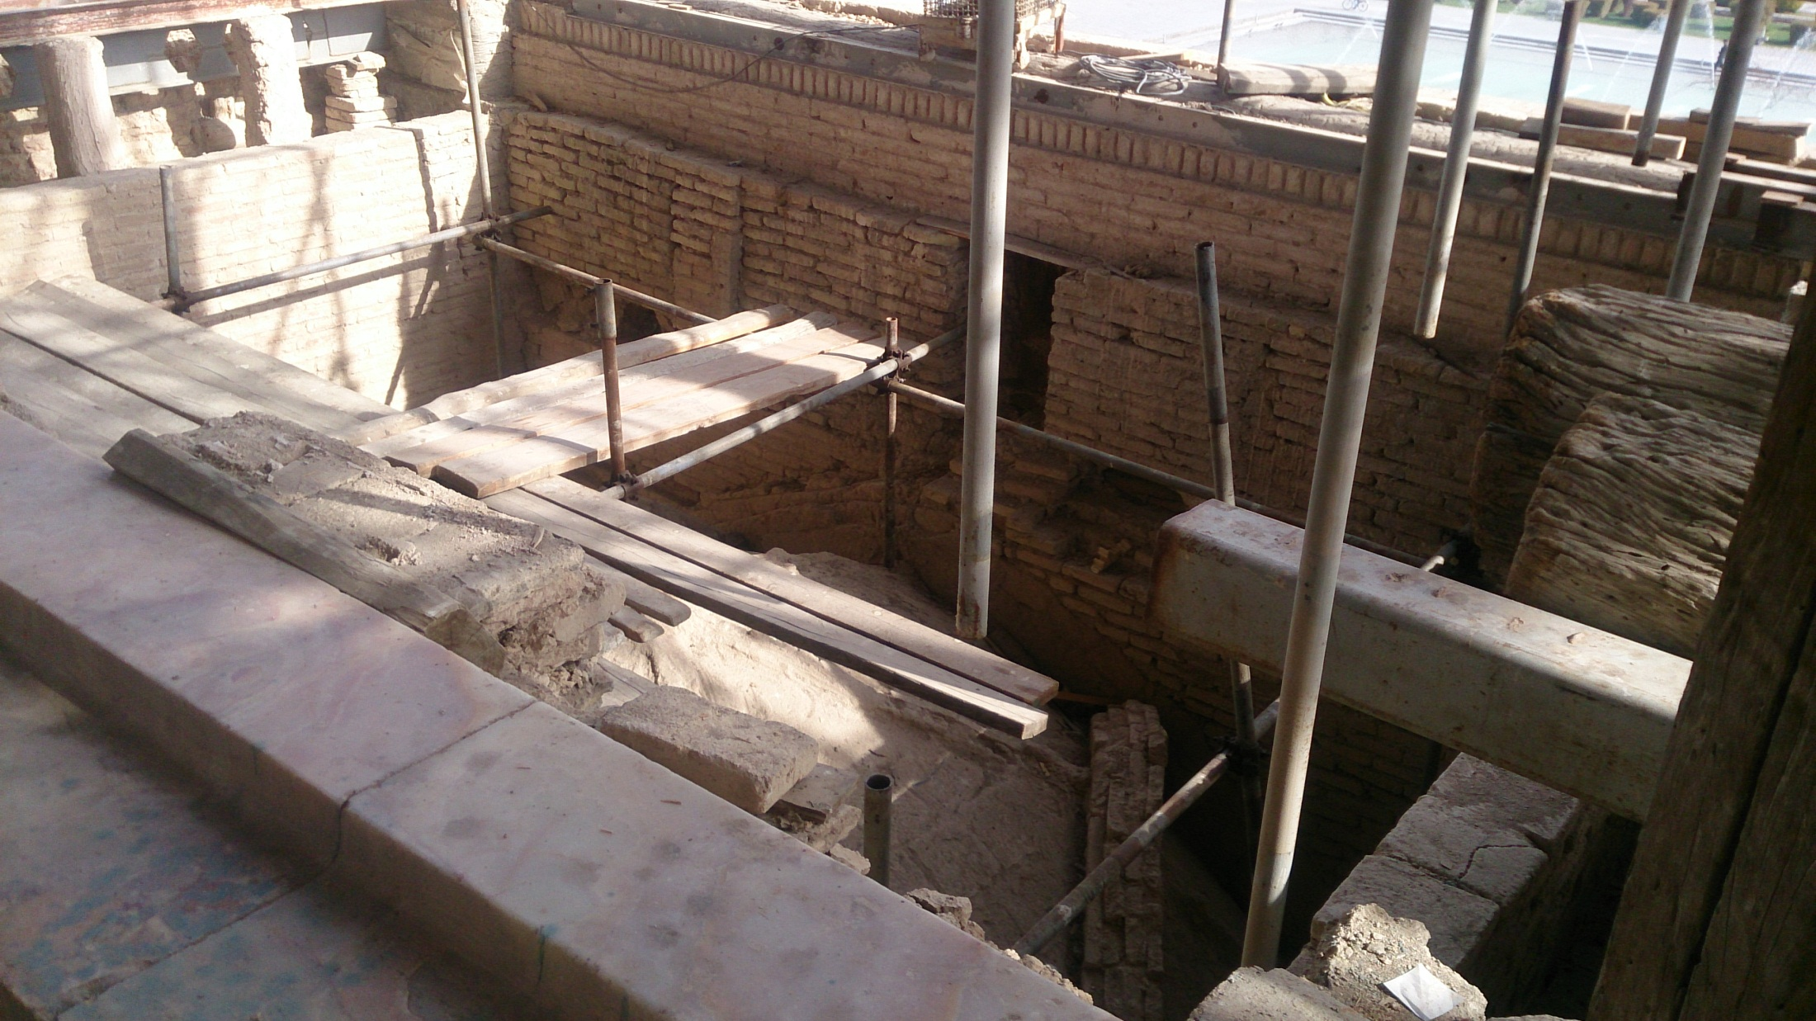

Slide 24
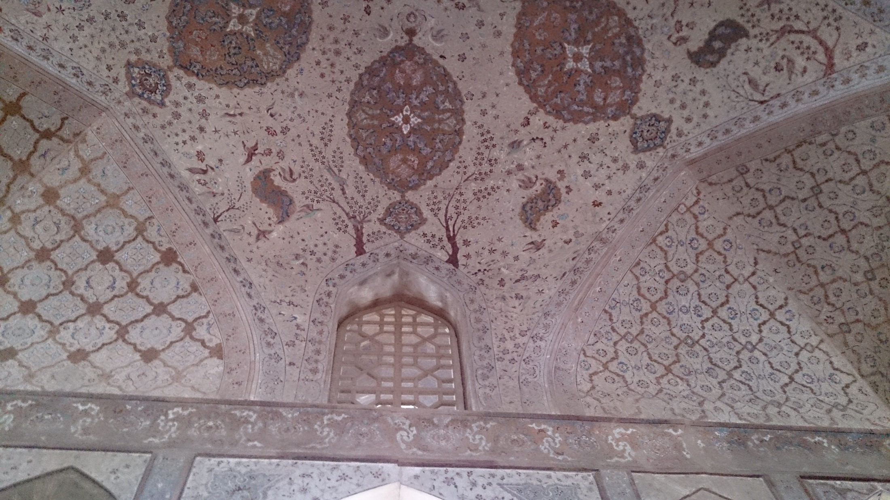

Slide 25
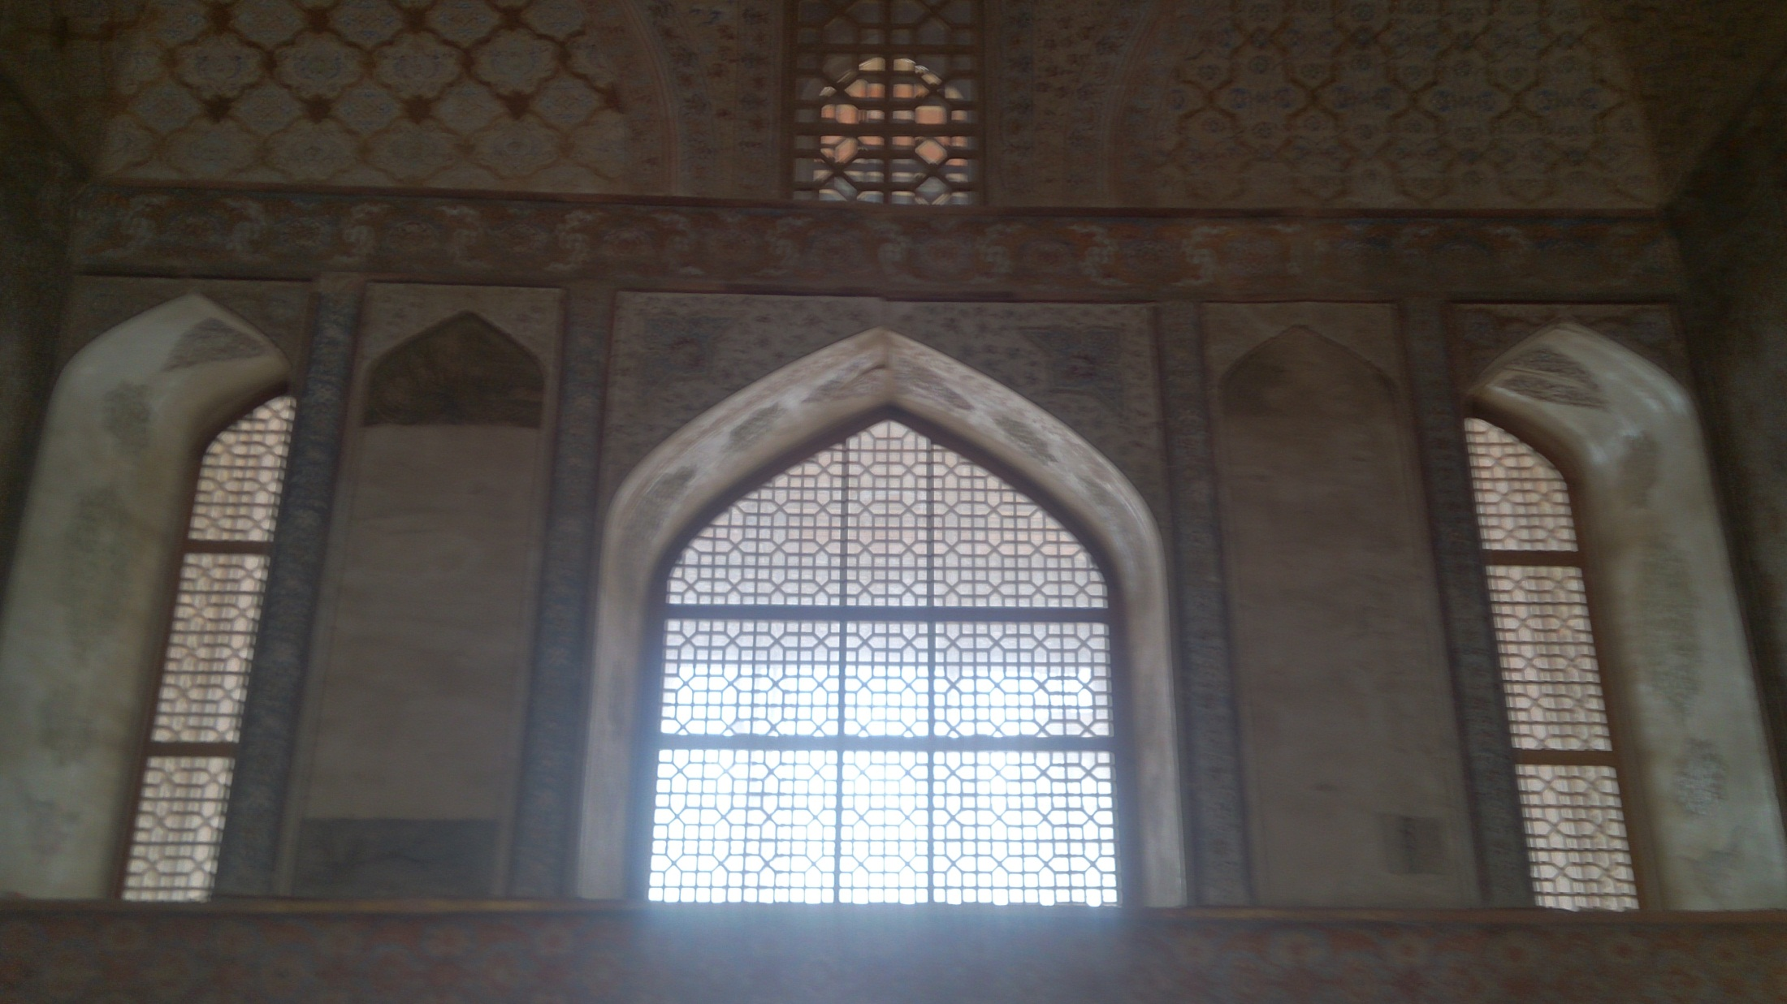

Slide 26
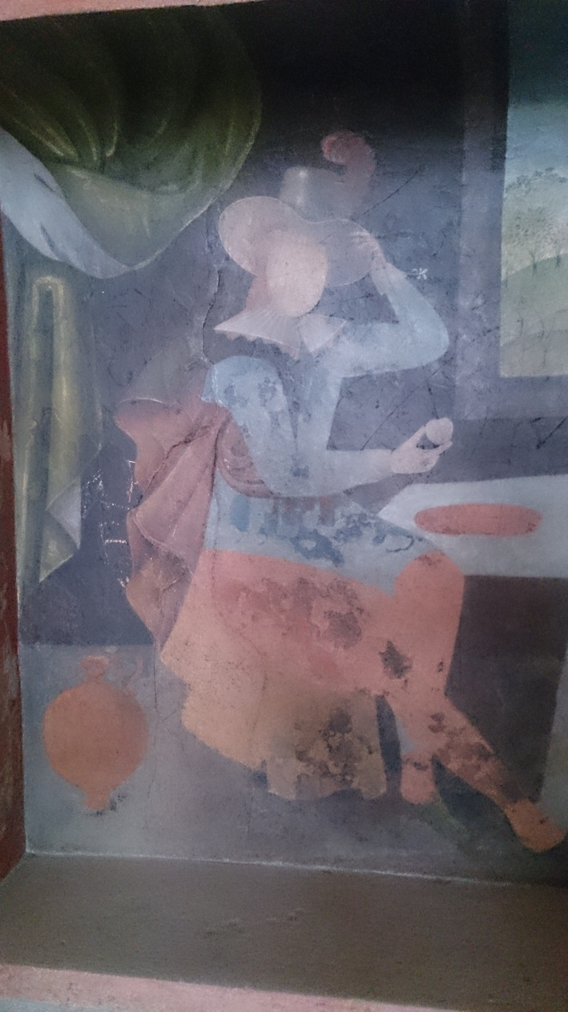

Slide 27
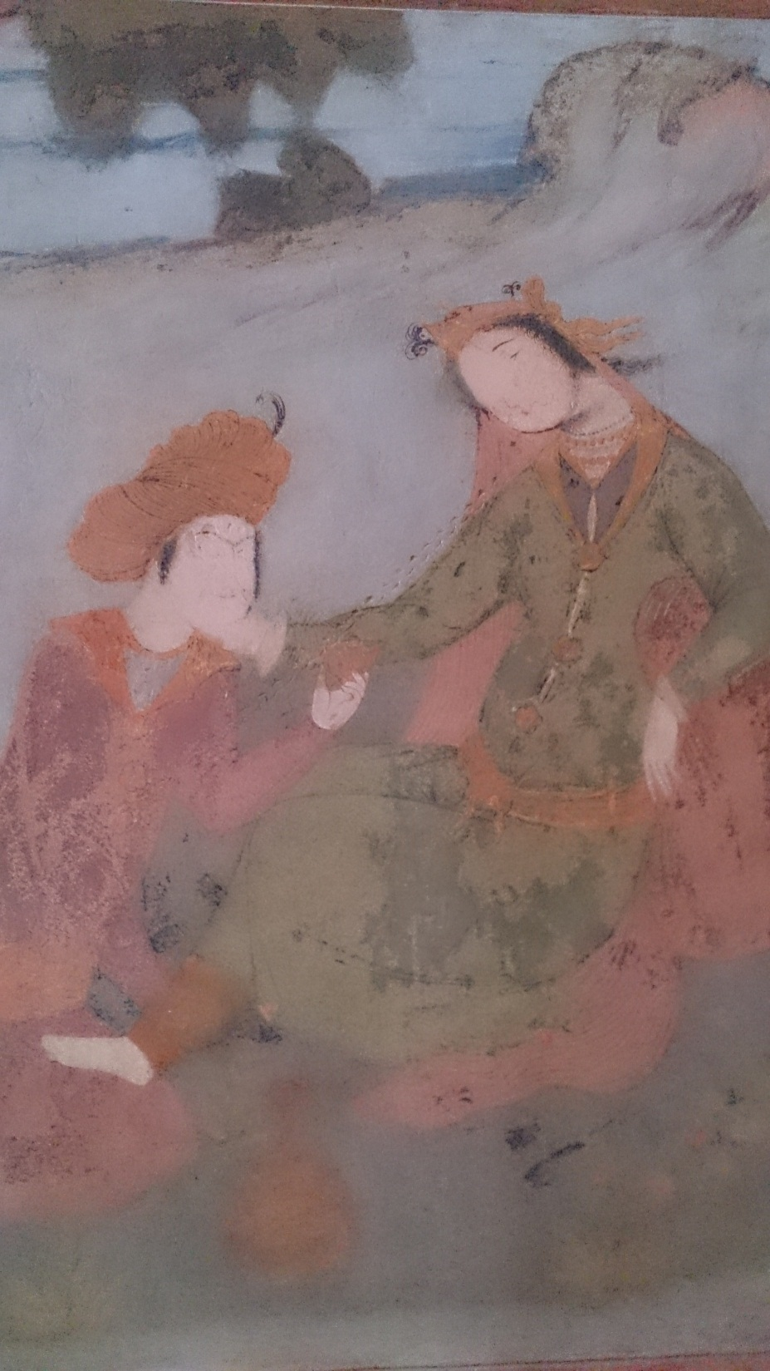

Slide 28
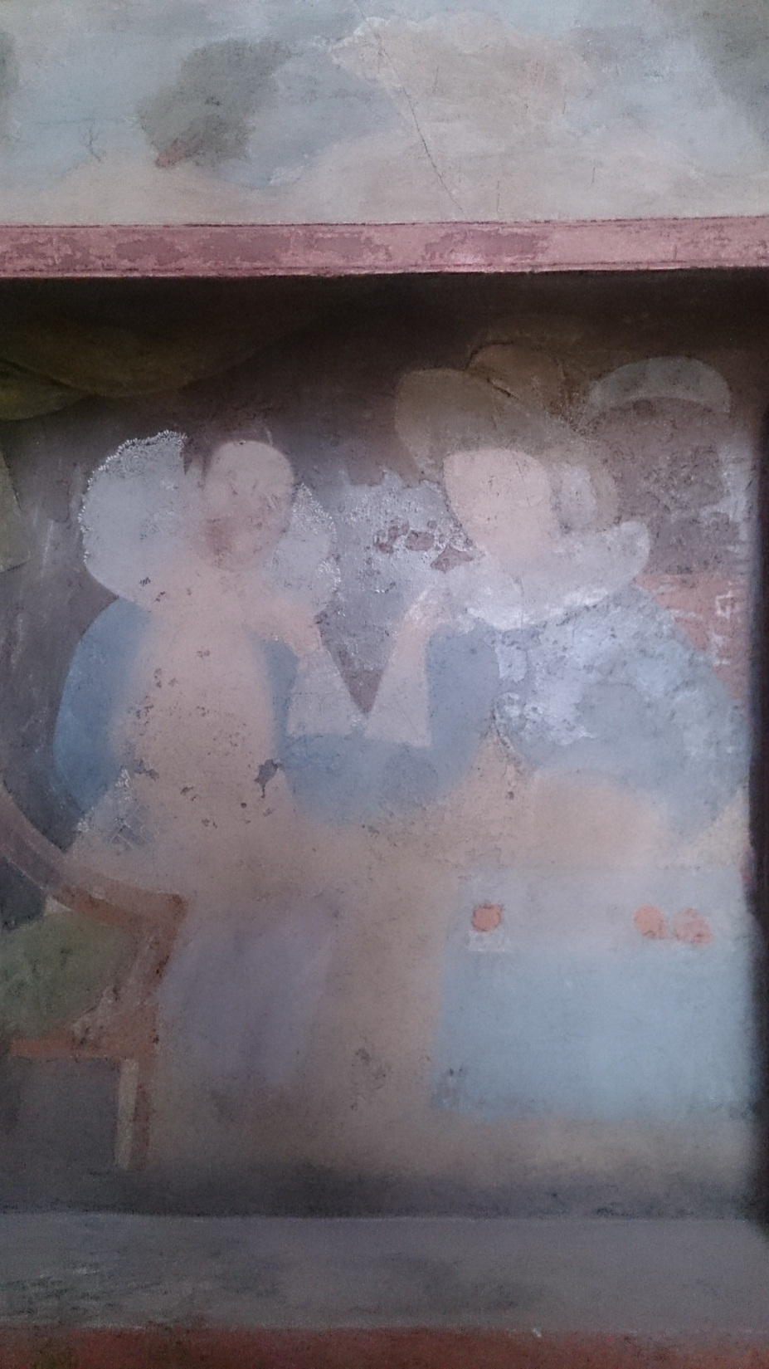

Slide 29
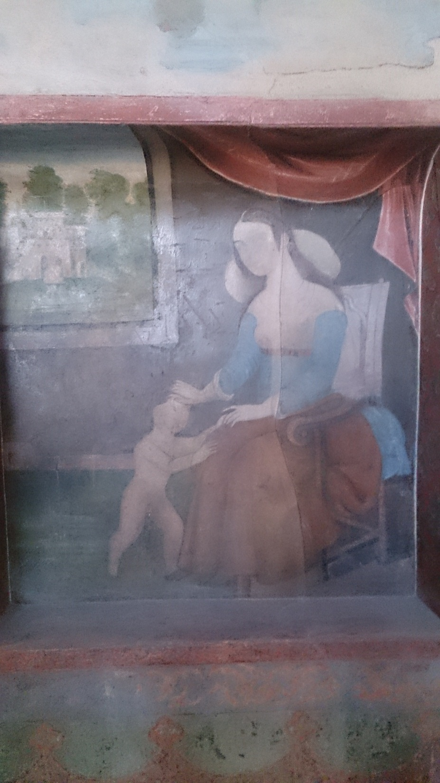

Slide 30
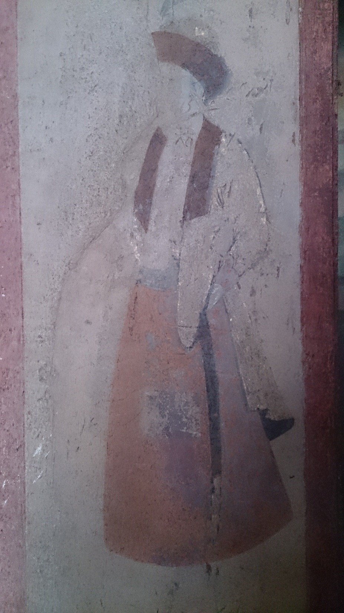

Slide 32
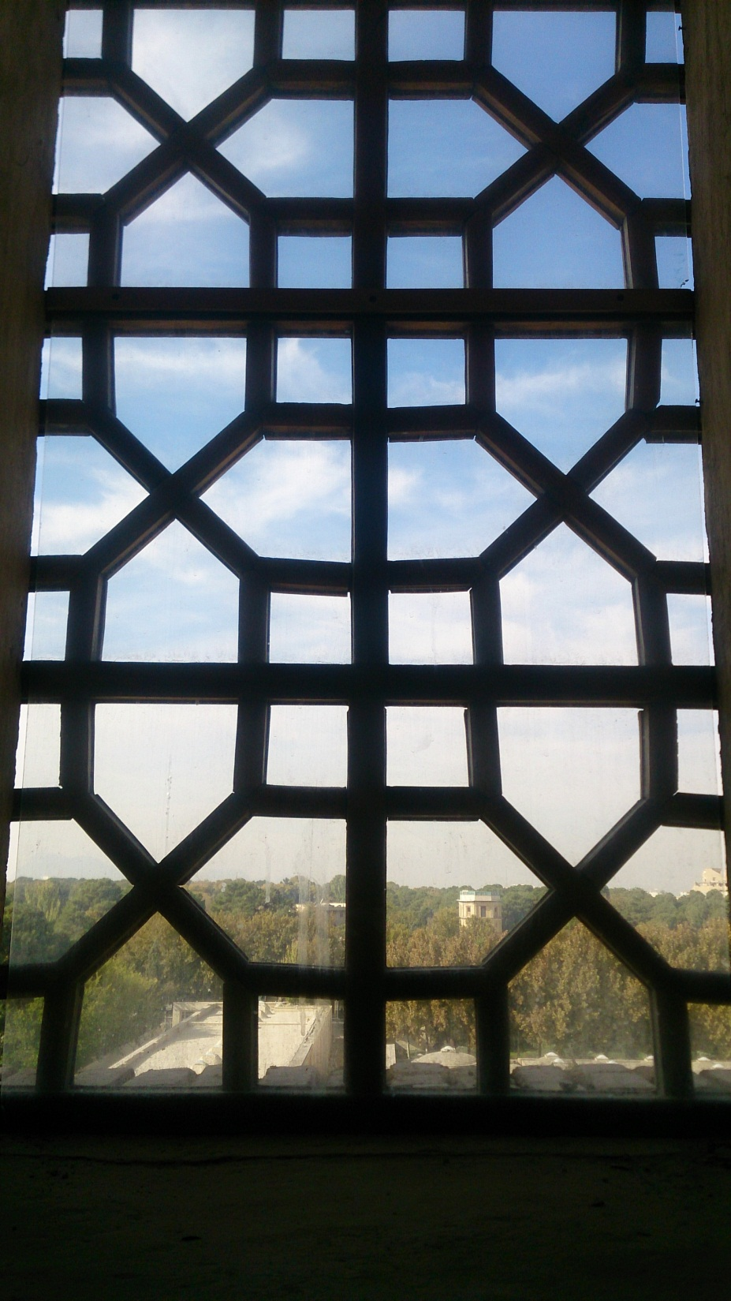

Slide 33
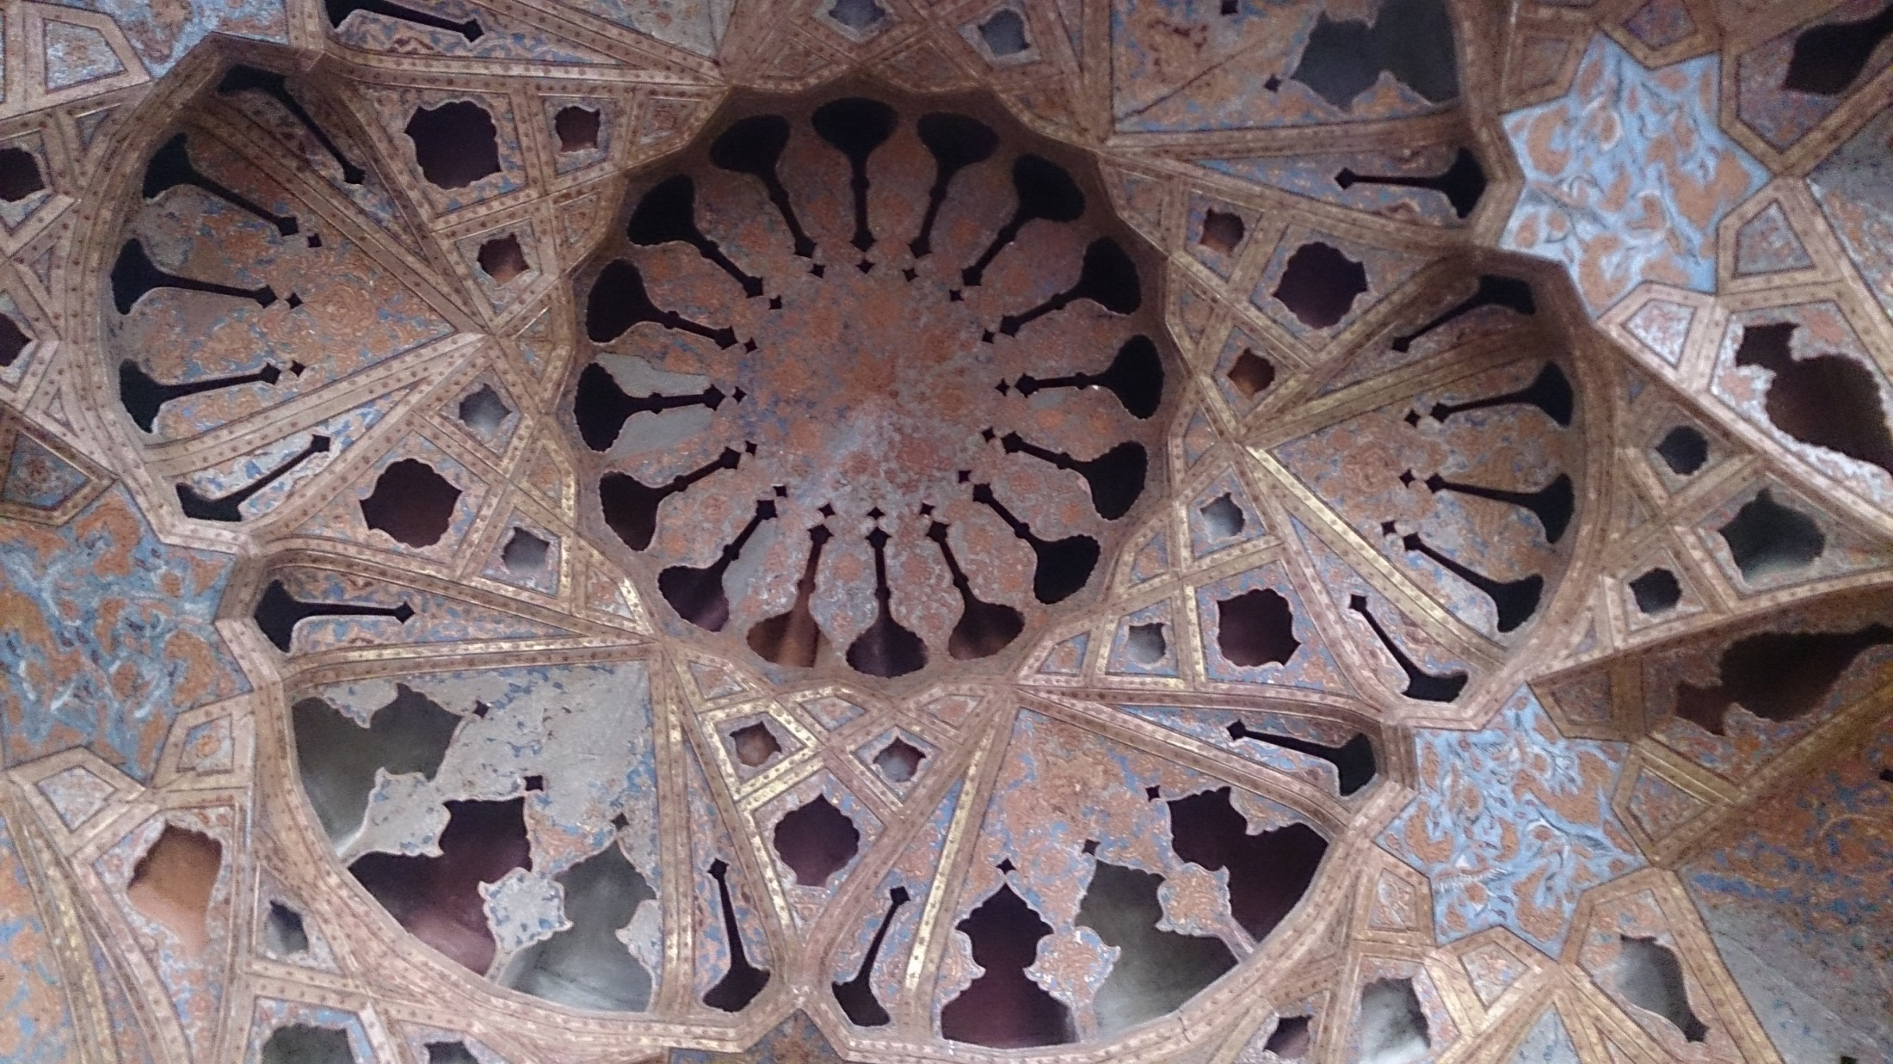

Slide 34
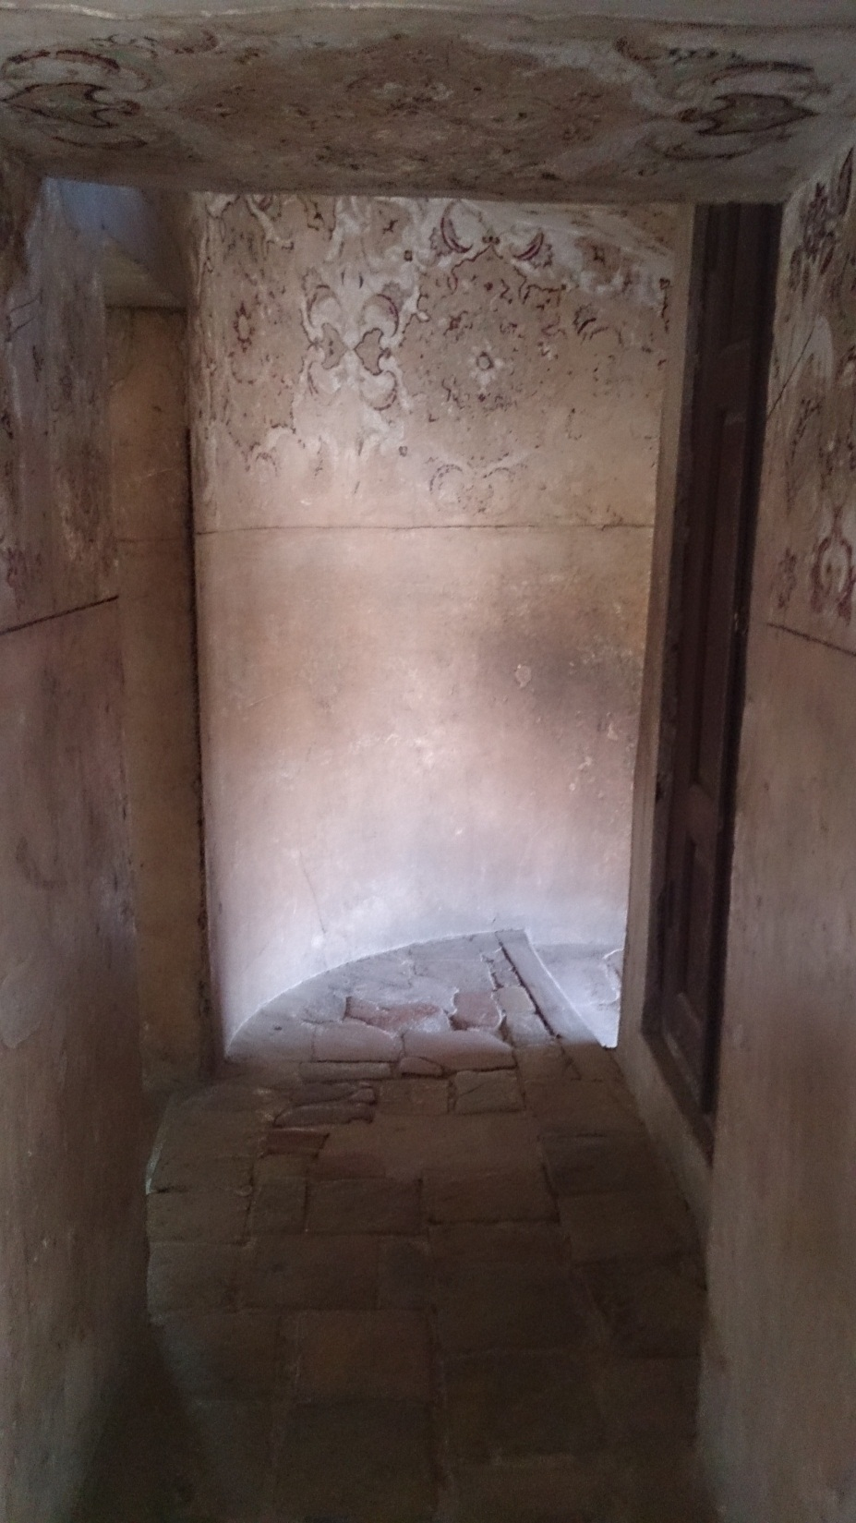

Slide 35
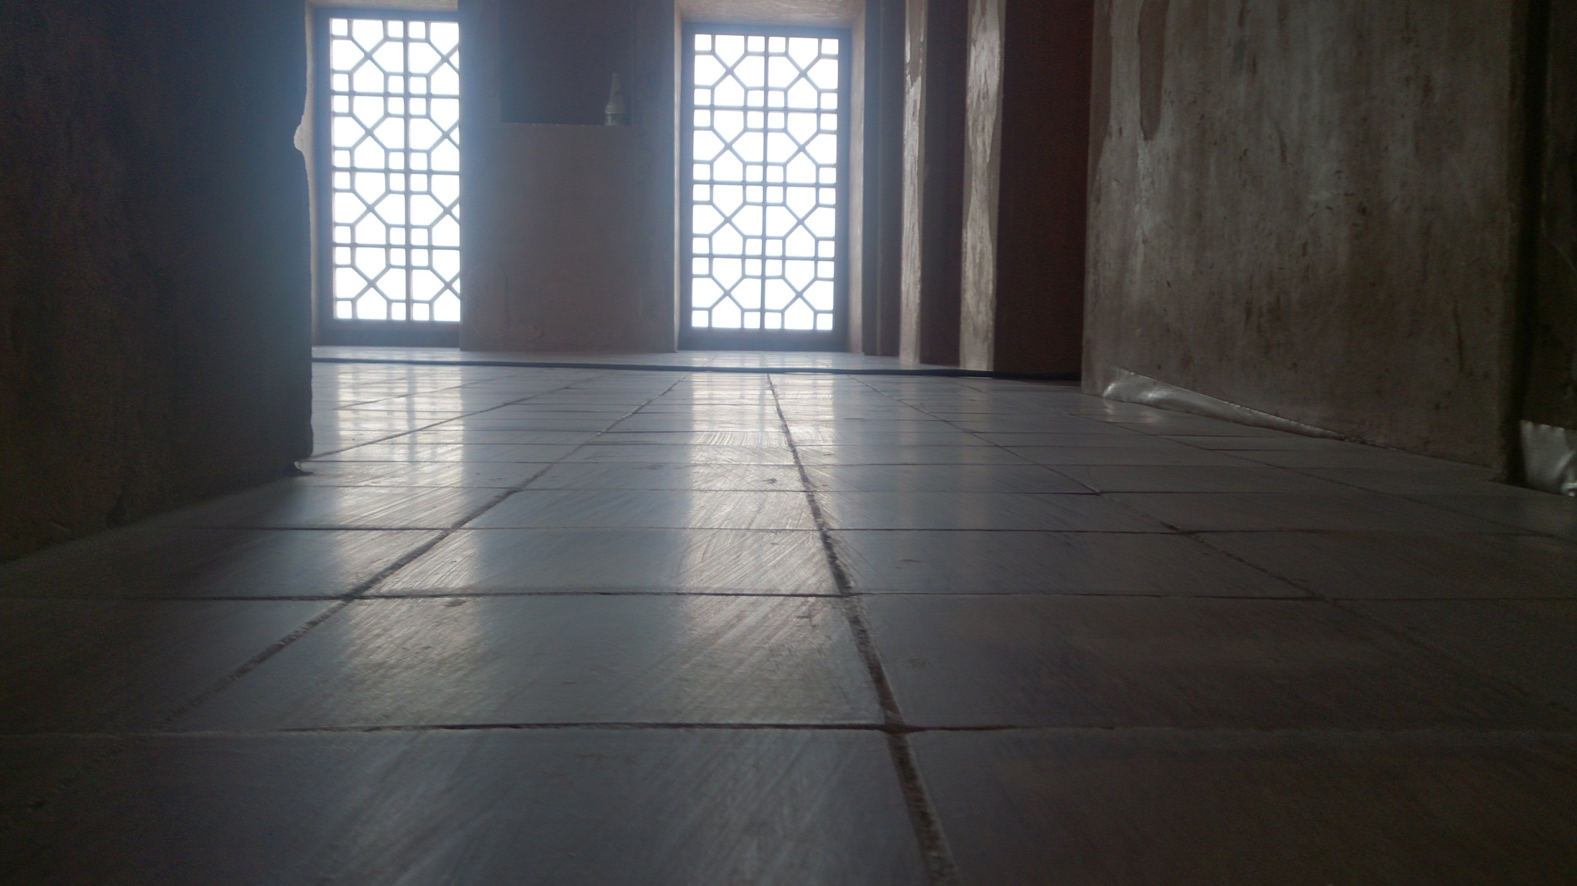

Slide 36
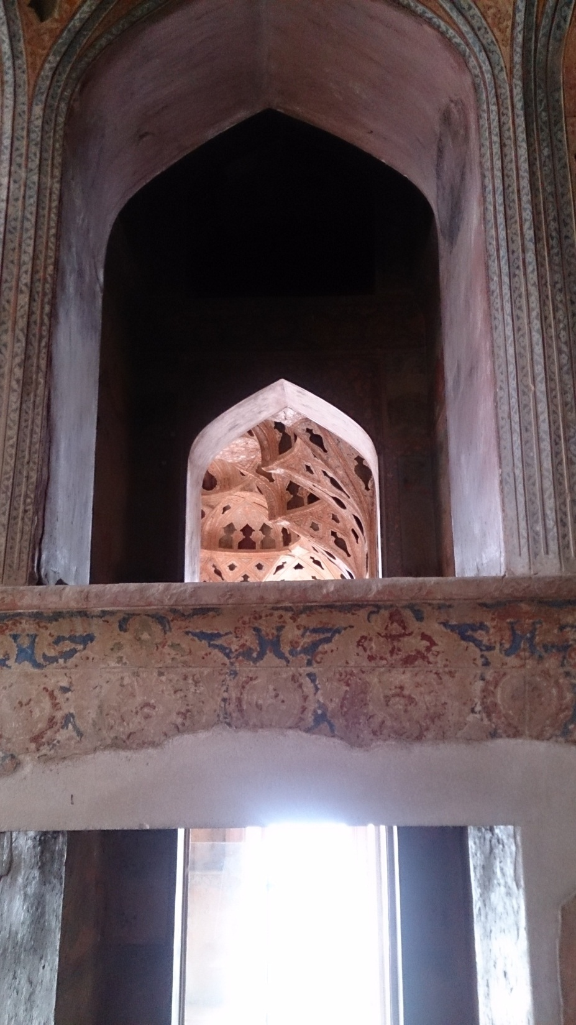

Slide 37
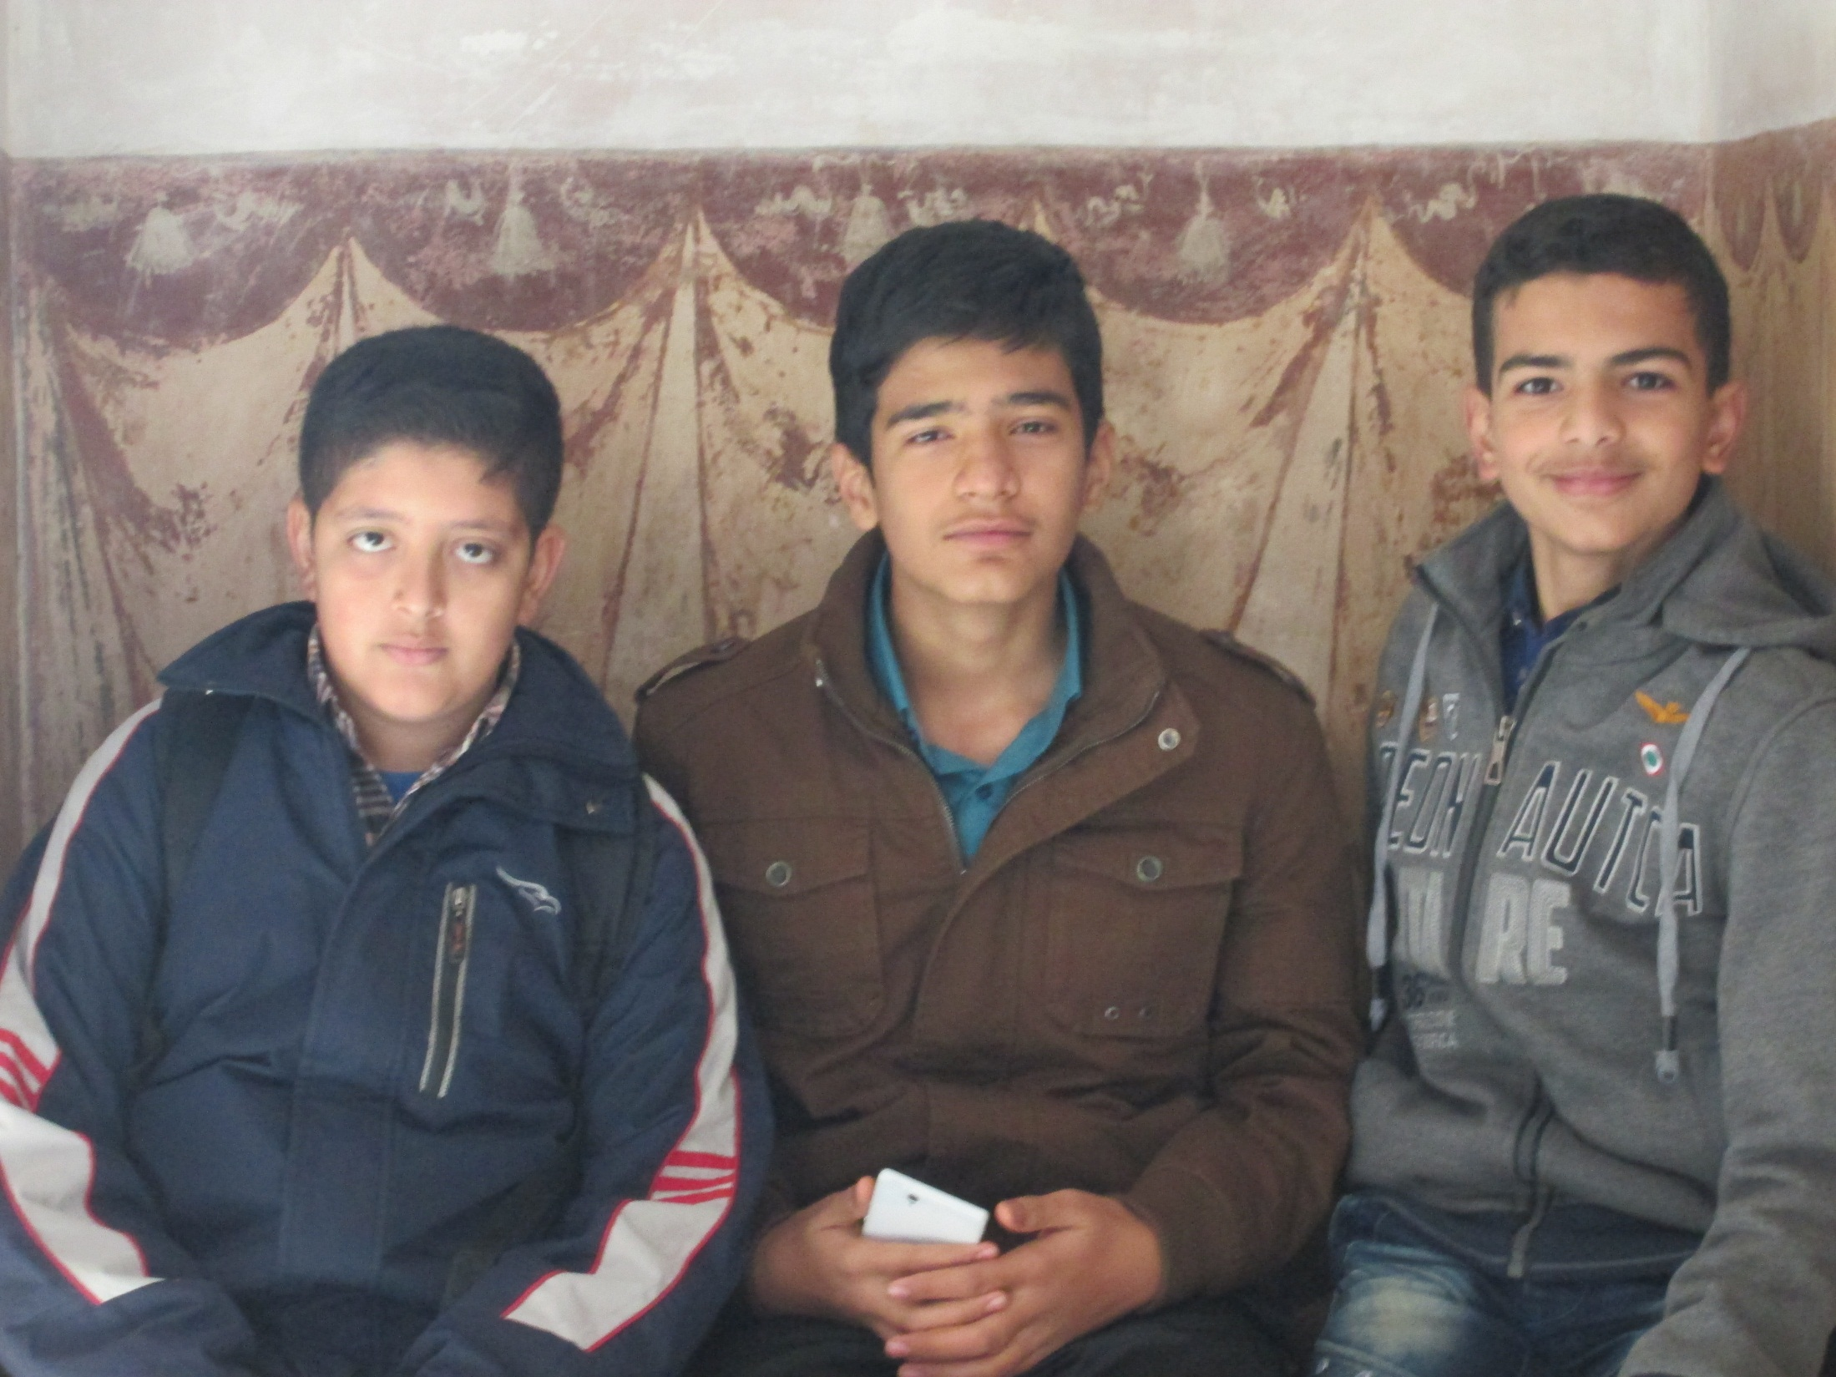

Slide 38
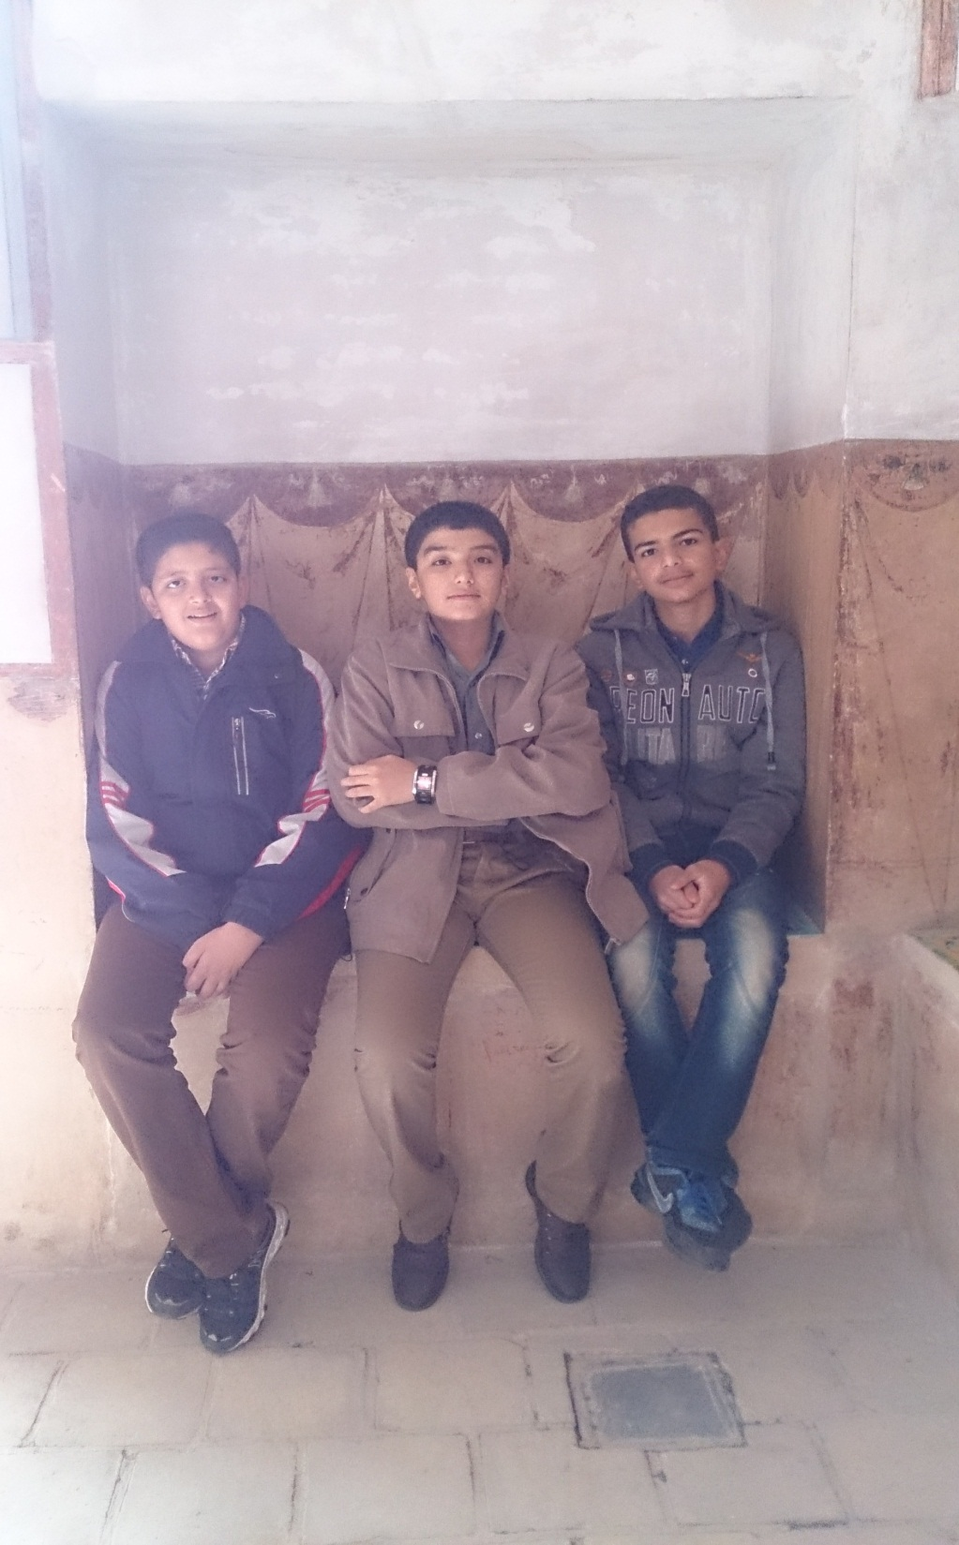
بازگشت به صفحه

